Slide 1
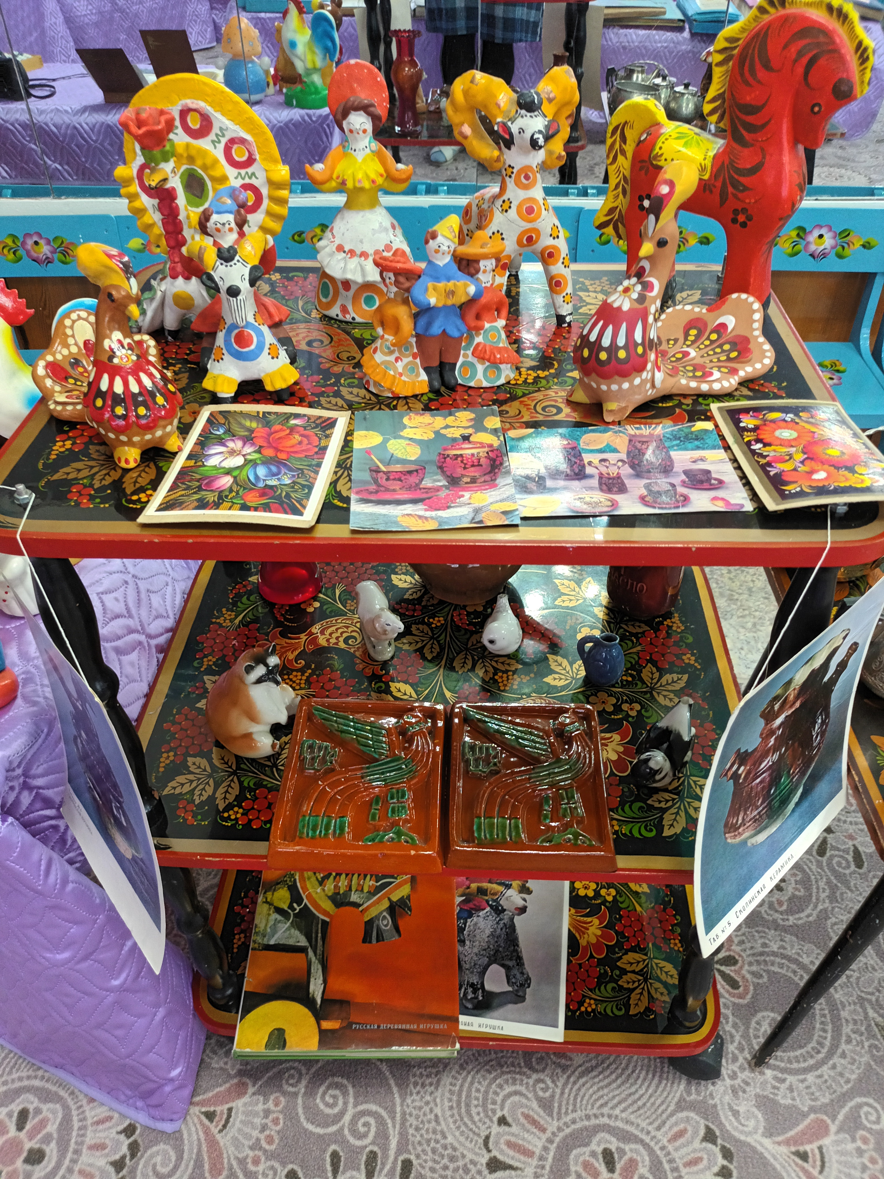
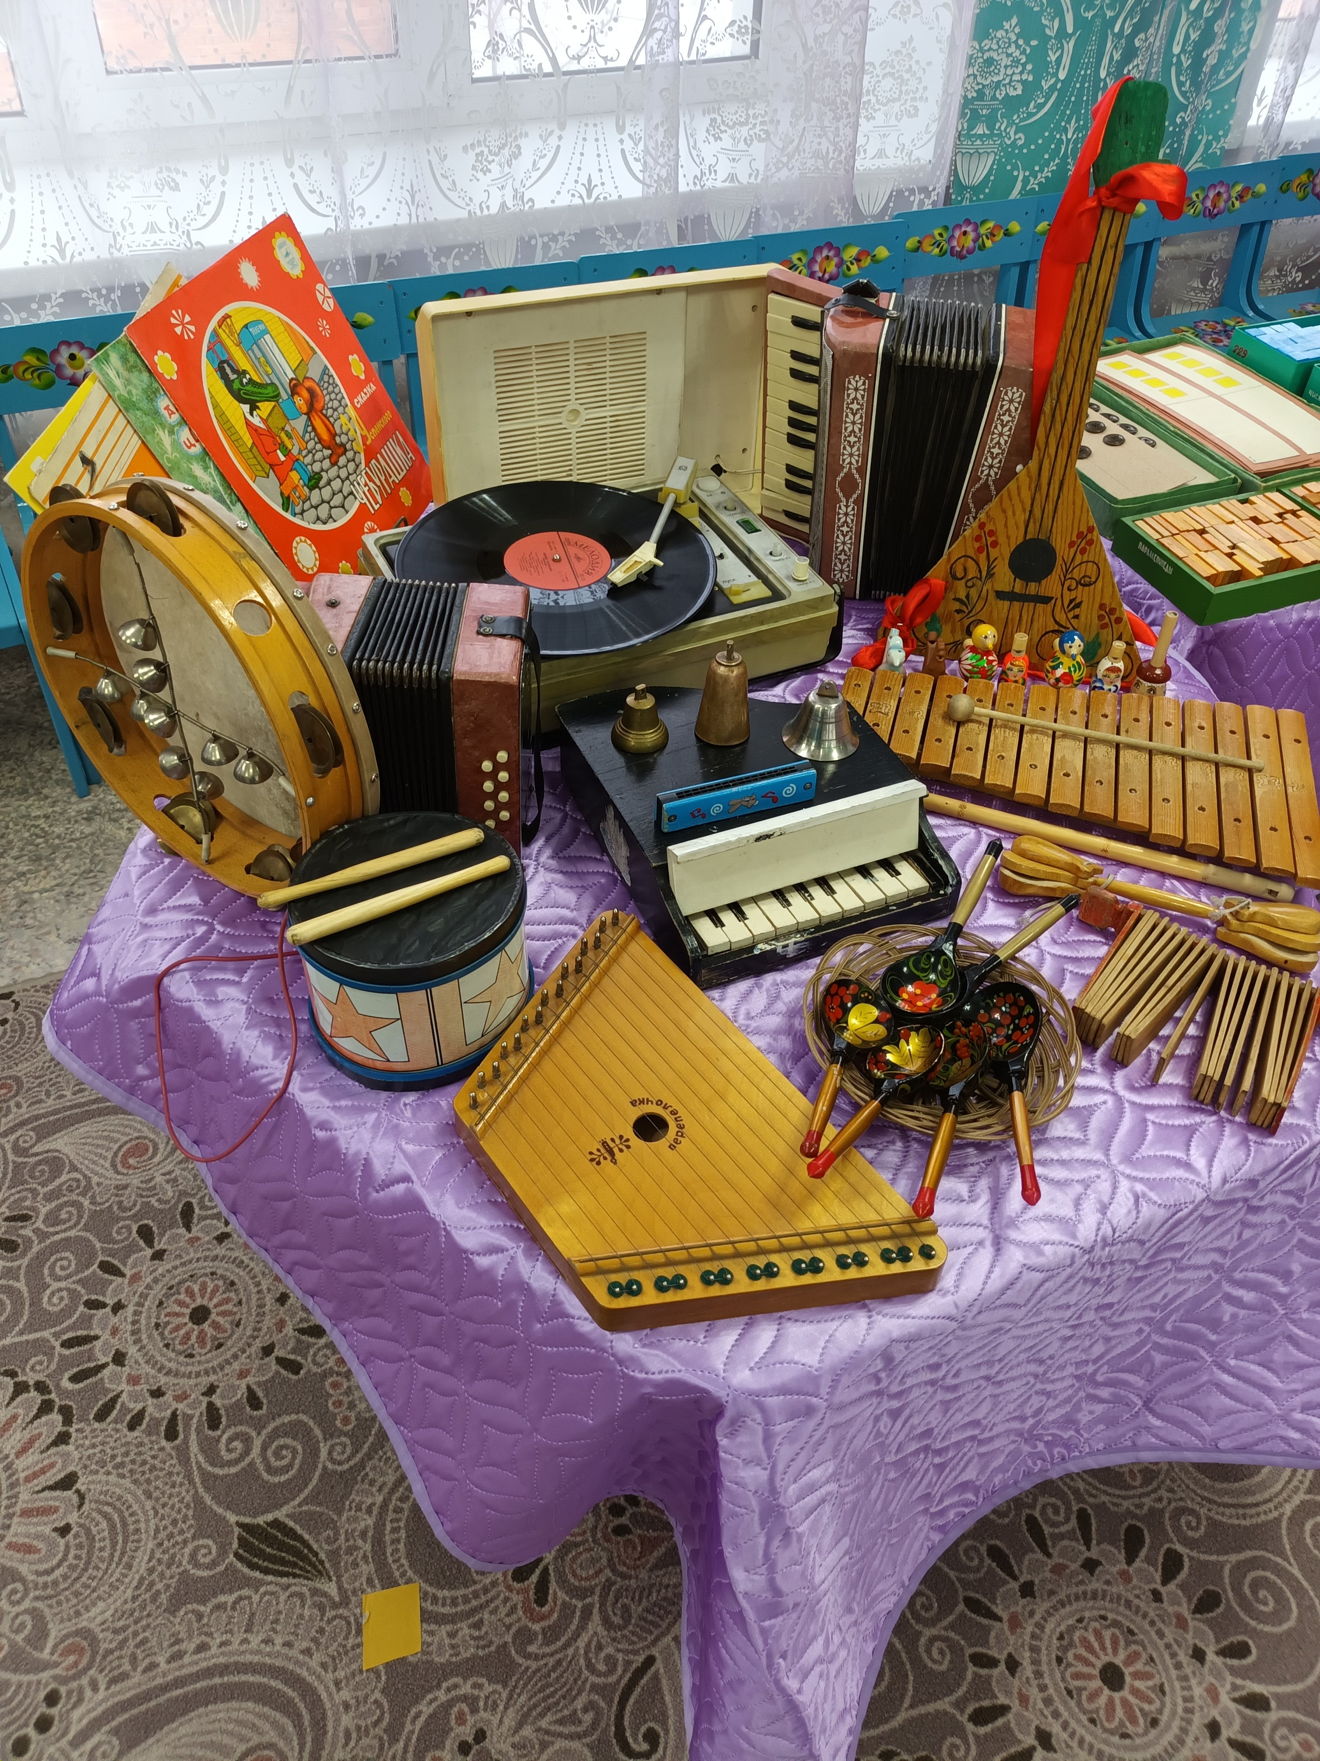
Муниципальное Бюджетное Дошкольное Образовательное Учреждение
Детский сад №84 «Снегурочка» комбинированного вида г.Улан-Удэ
Мини-музей
«Предметы из прошлого»

Slide 2
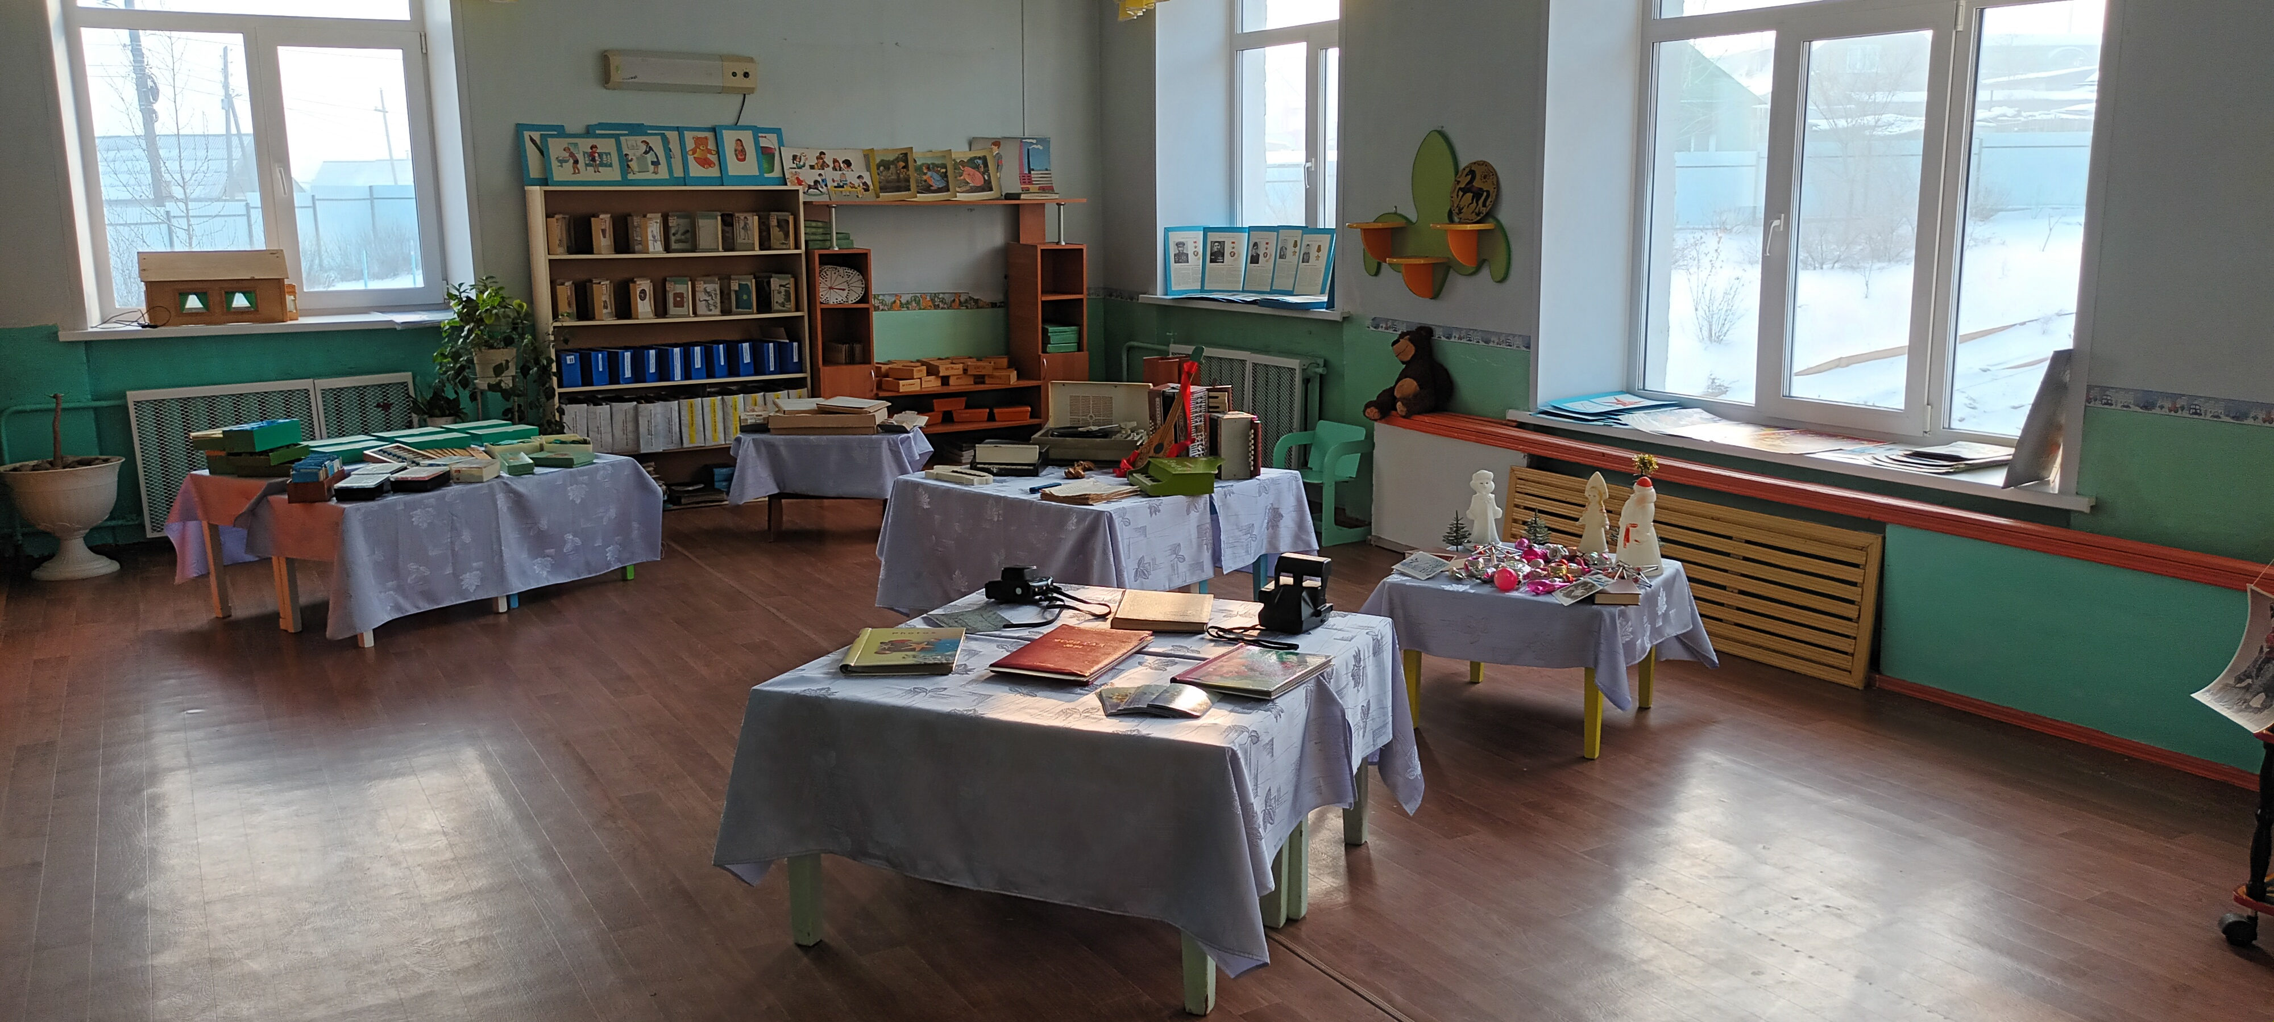
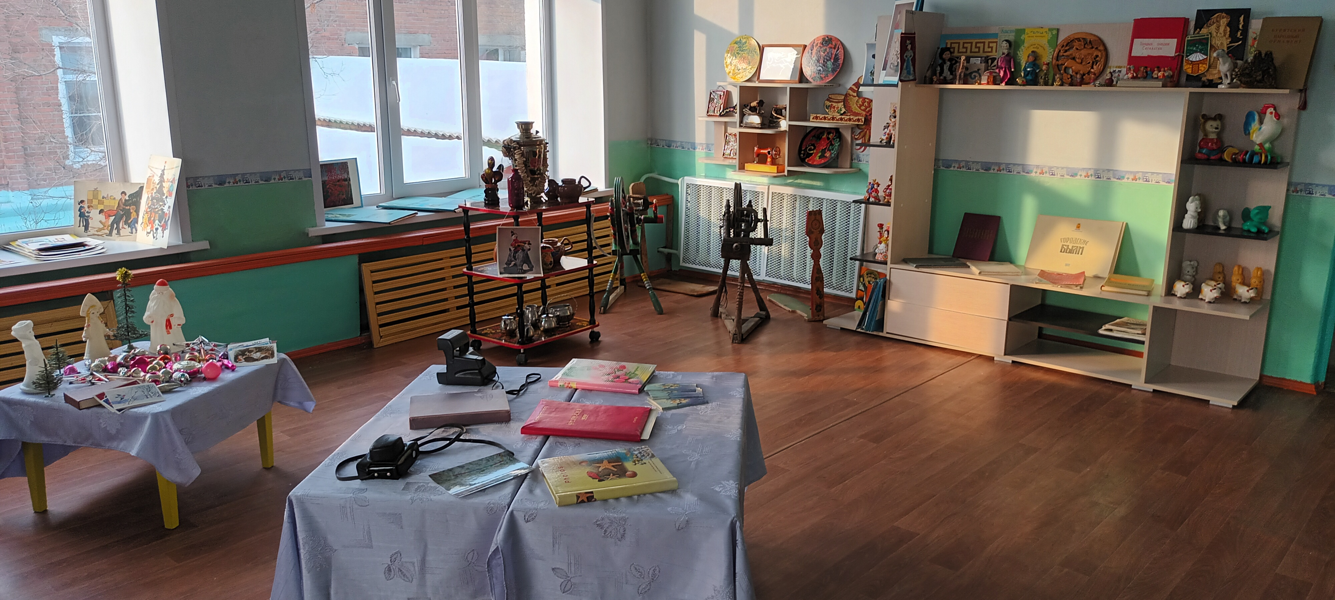
История создания музея
Мини-музей «Предметы из прошлого» создан в детском саду № 84 «Снегурочка». Фонд музея пополнялся более 50 лет: педагоги и сотрудники дошкольного учреждения бережно хранили экспонаты, передавая их из поколения в поколение. Дети также чувствуют свою причастность к мини-музею, принося экспонаты из дома. И, если в настоящих музеях руками трогать ничего нельзя, то здесь трогать не только можно, но и нужно. Экспонаты подобраны таким образом, что дети могут не только слушать экскурсовода, смотреть на них, но и потрогать, подержать в руках.

Slide 3
Цель создания мини-музея: Становление гражданских, патриотических чувств и духовности у детей, восстановление преемственности в восприятии и освоении традиционной отечественной культуры через приобщение к её истокам.
Основные задачи:
- Организовать особые условия, создать обстановку, которая средствами яркой образности и наглядности обеспечила бы детям особый комплекс ощущений и эмоциональных переживаний в изучении традиционной культуры русского и бурятского народов.
- Пробуждать чувство любви к Отечеству.
- Способствовать обогащению представлений у детей о жизни и быте людей советского времени.
- Воспитывать эстетическое, бережное отношение к предметам, игрушкам и другим экспозициям,находящимся в мини-музее.
-Развивать и способствовать развитию речи воображения,интеллекта,эмоциональной сферы ребенка.

Slide 4
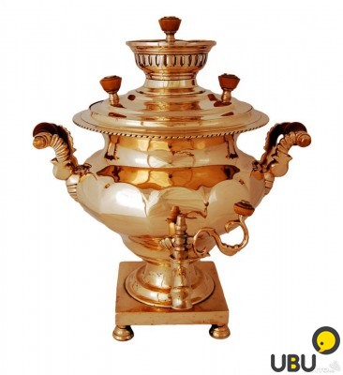
Добро пожаловать!
УВАЖАЕМЫЕ ПОСЕТИТЕЛИ МИНИ-МУЗЕЯ!
Правила в нашем мини-музее не совсем обычные:
В музее многие экспонаты разрешено трогать руками!
Рассмотренные экспонаты нужно положить на место.
Экспонаты нельзя ломать и забирать домой.
Экспонаты можно использовать для игр
Можно и даже нужно задавать вопросы.
Можно пополнять музей новыми экспонатами, творческими работами.

Slide 5
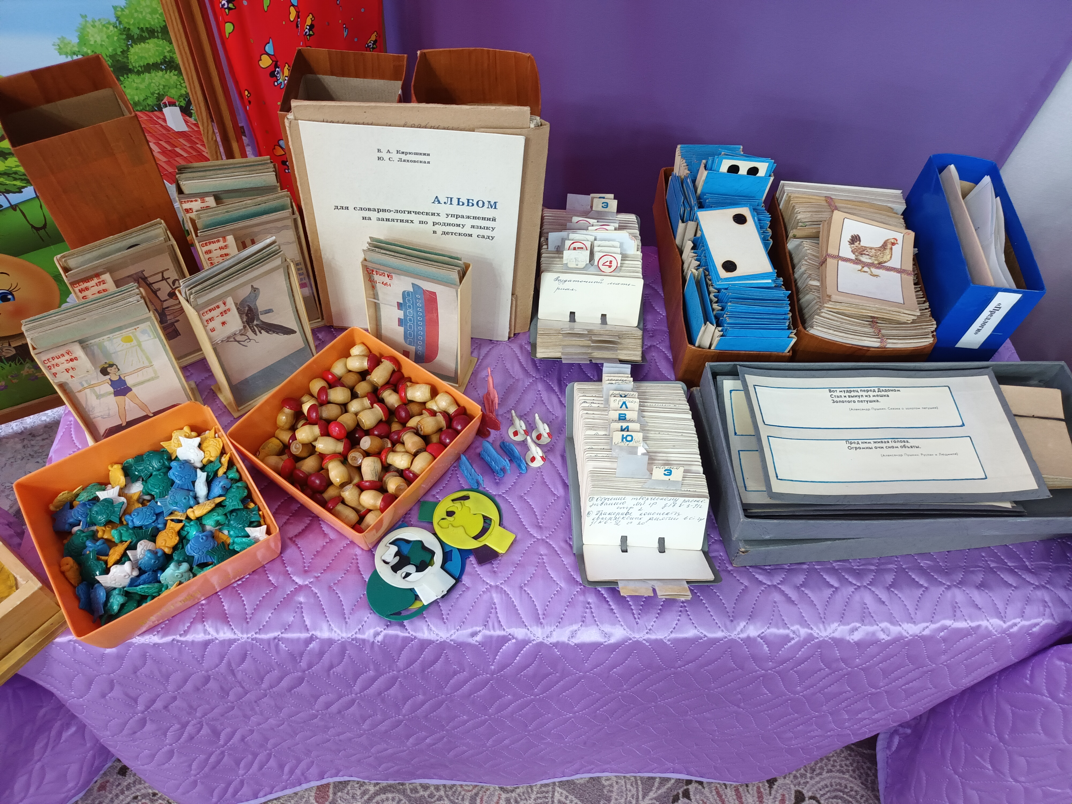
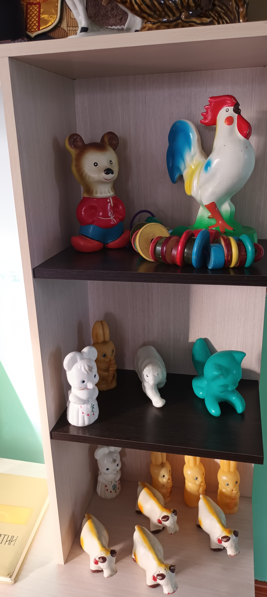
Тематика нашего мини-музея разнообразна. Здесь и музыкальные инструменты, и деревянные, пластмассовые, керамические, глиняные игрушки, и элементы традиционного быта старообрядцев и бурят, и деревянная посуда, и новогодние игрушки, открытки, значки, марки, предметы для обучения основ математики, комплекты для теневого театра, настольный деревянный театр к сказкам «Колобок», «Теремок», «Гуси-лебеди» и многое другое. Одним словом, мини-музей игрушек советского периода призван развить в дошколятах познавательные способности и чувство патриотизма.

Slide 6
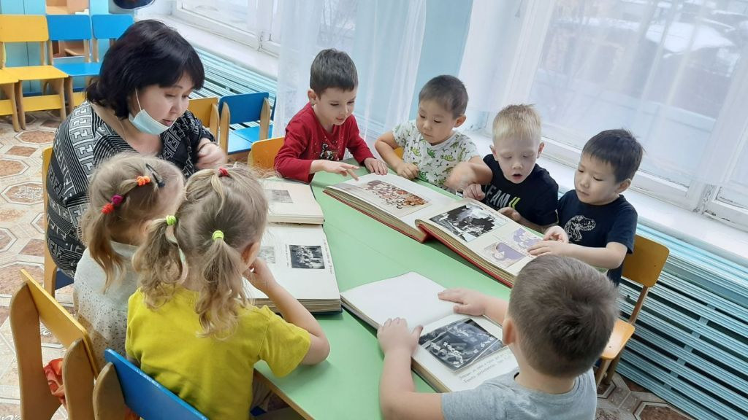
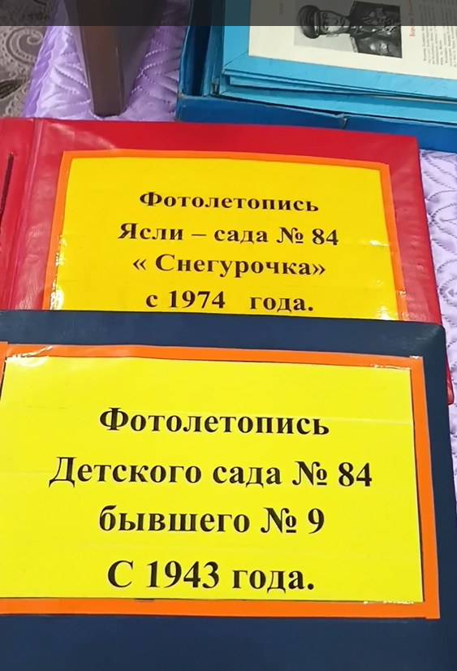
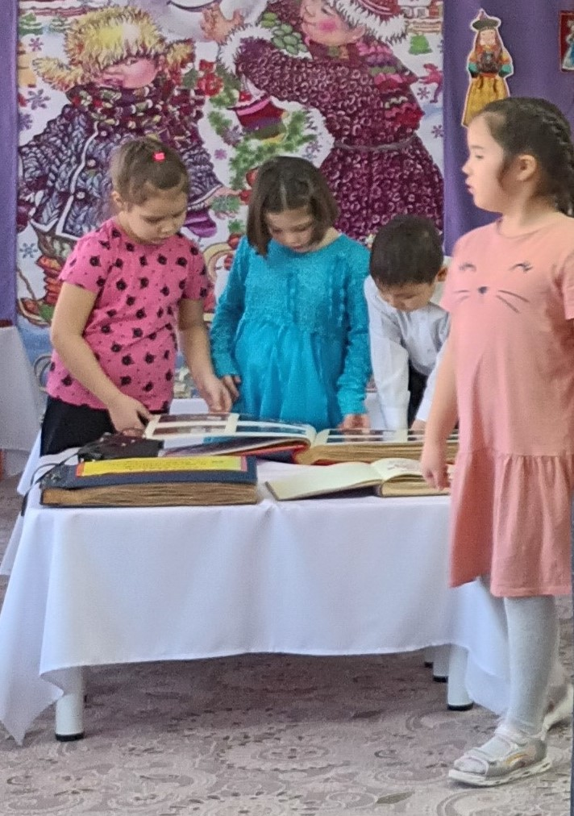
Летопись детского сада
« Снегурочка»

Slide 7
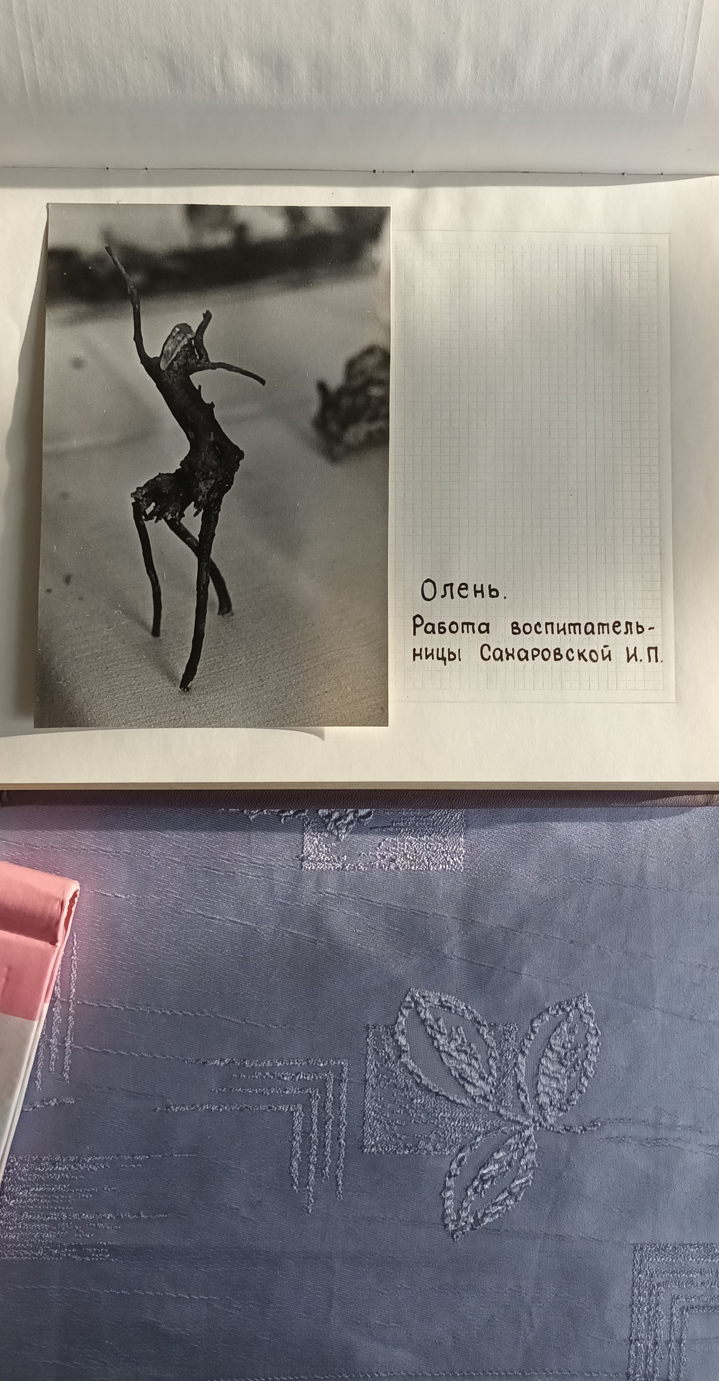
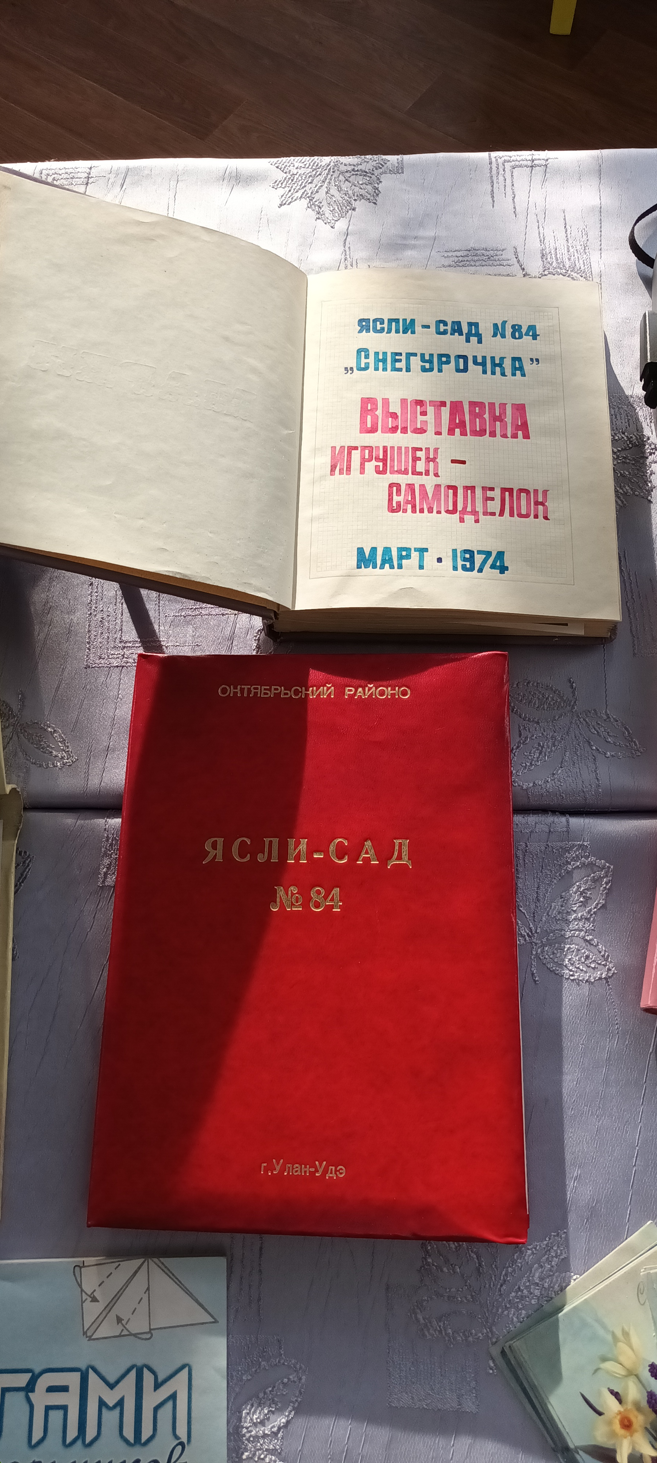
Фотоальбом « Игрушки-самоделки»
Работы воспитателя и детей с природным материалом

Slide 8
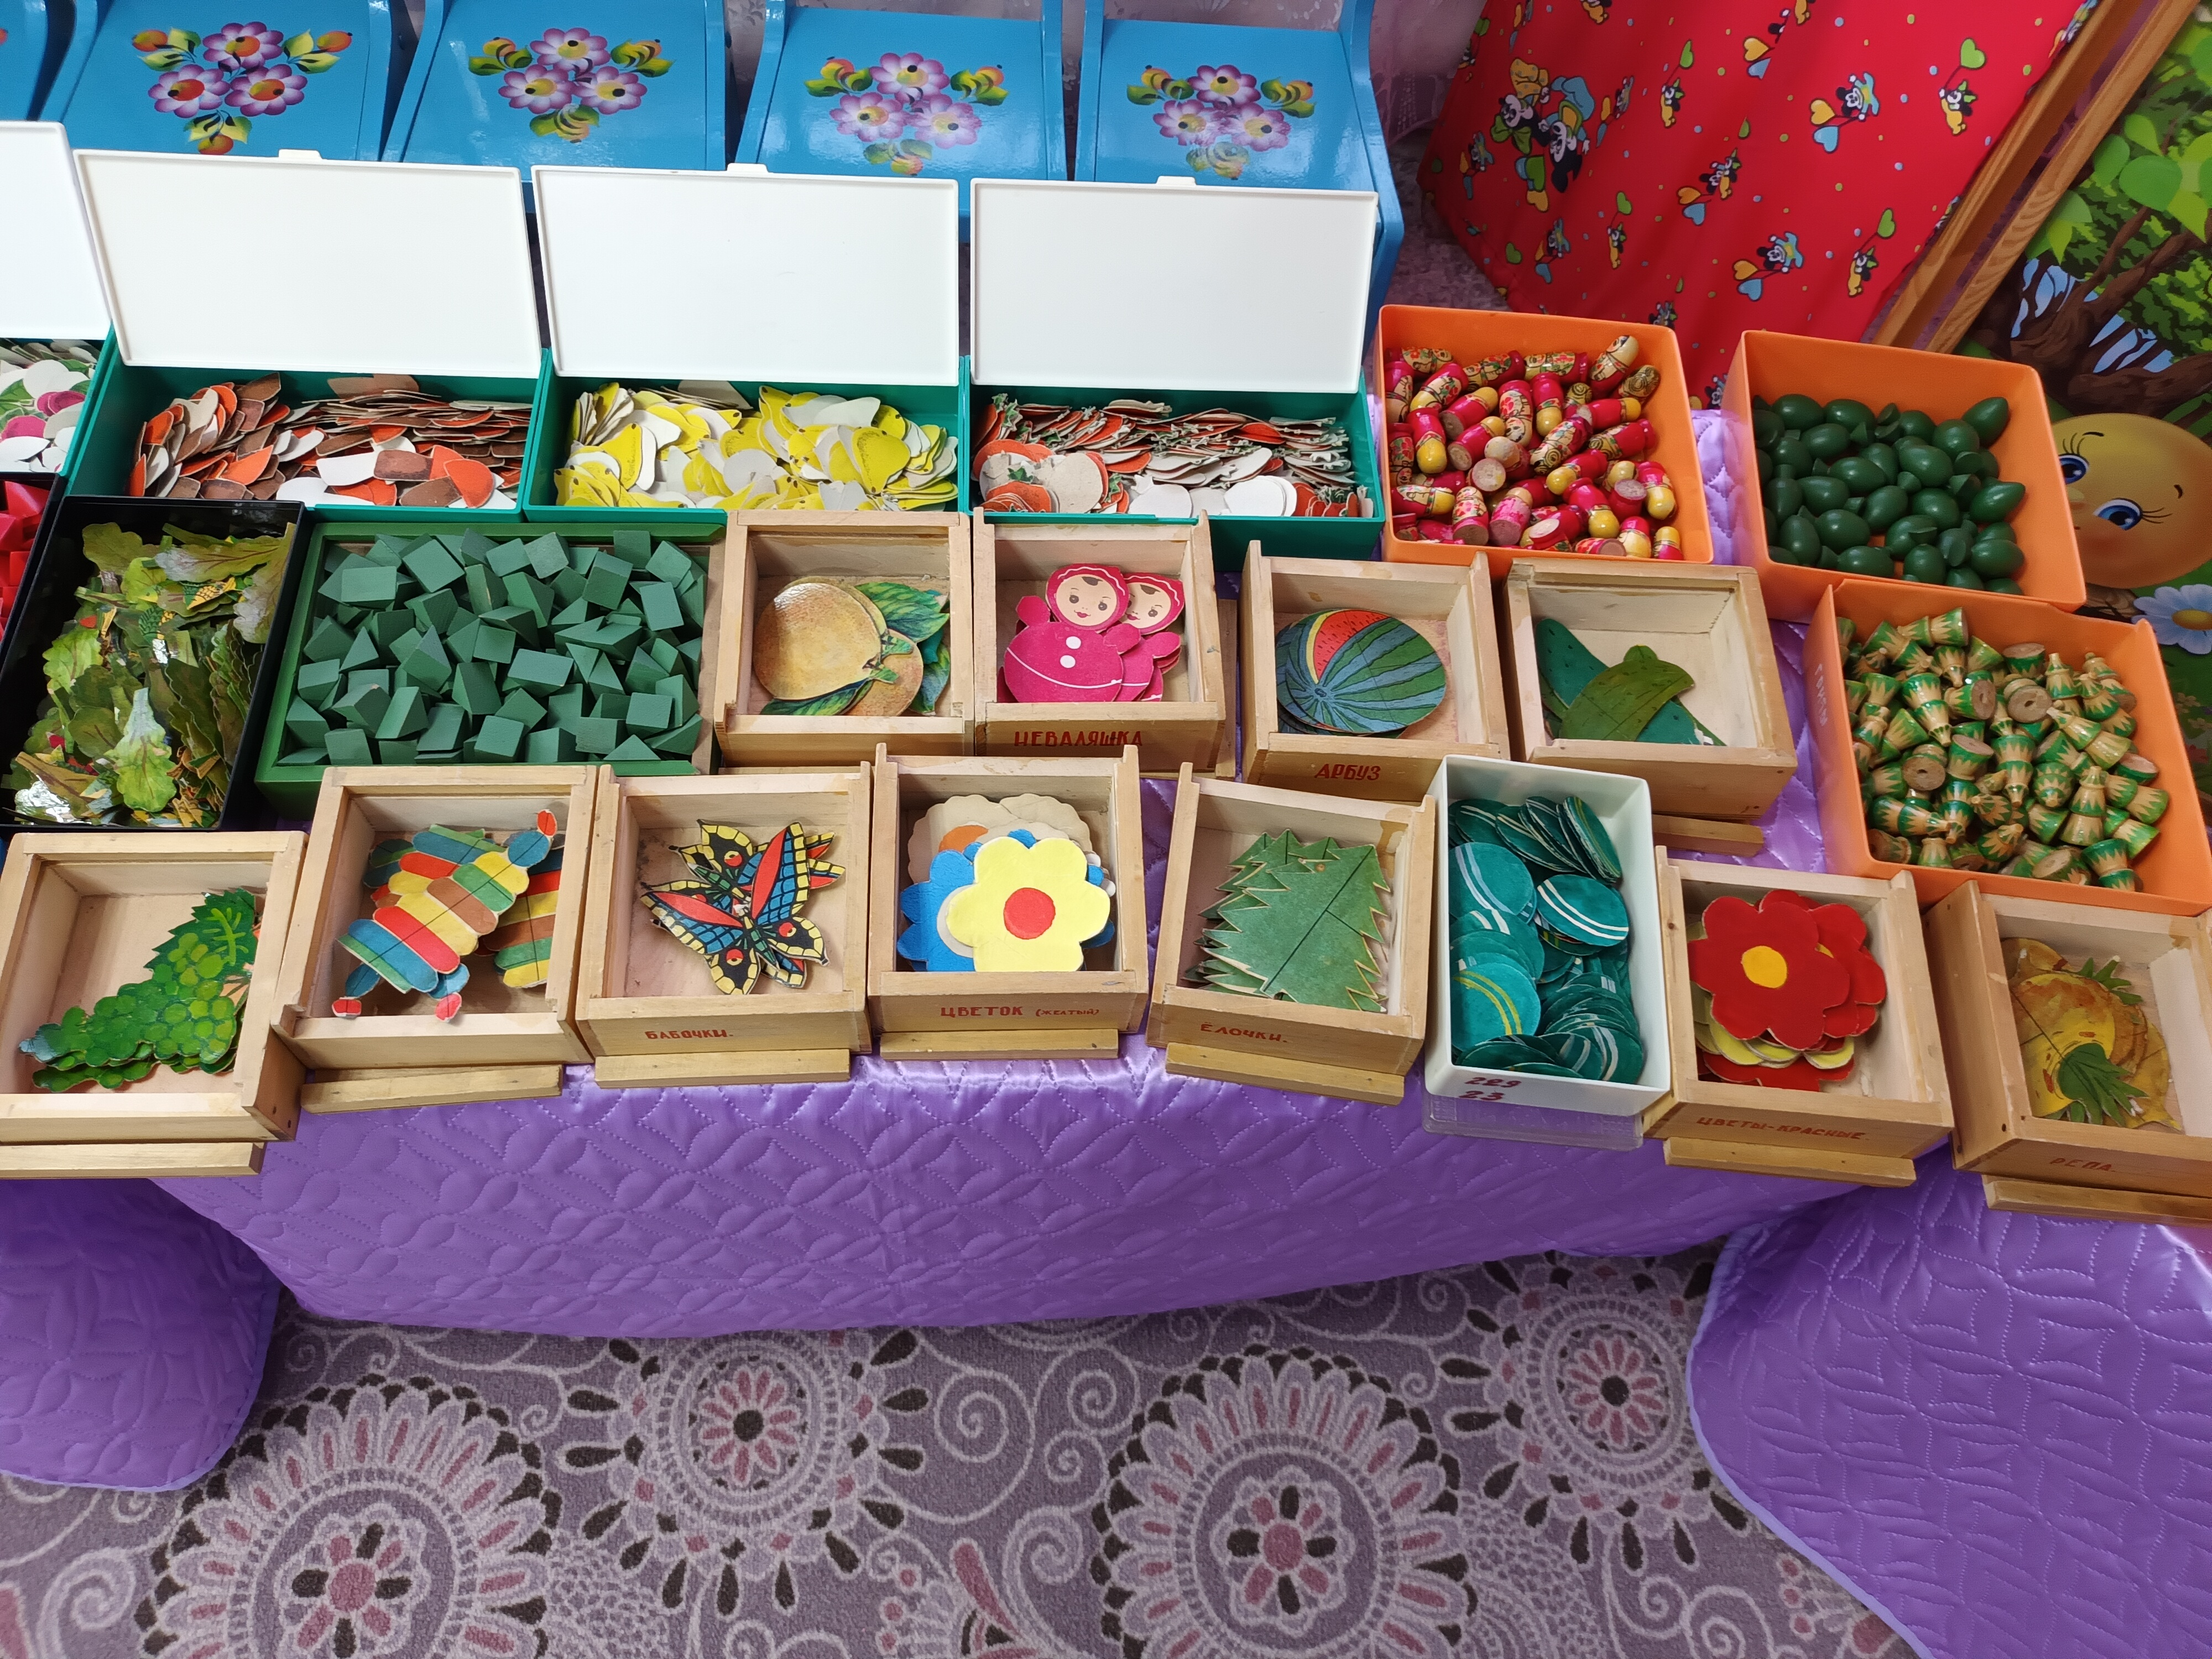
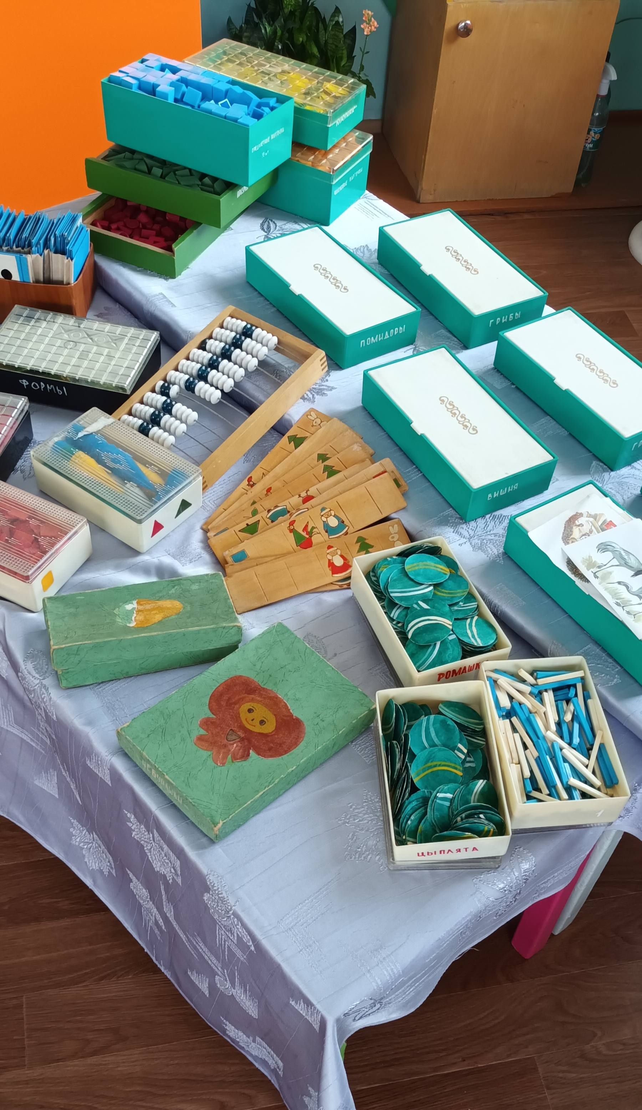
Обучение основам математики в детском саду в СССР
Раздаточный и демонстрационный материал

Slide 9
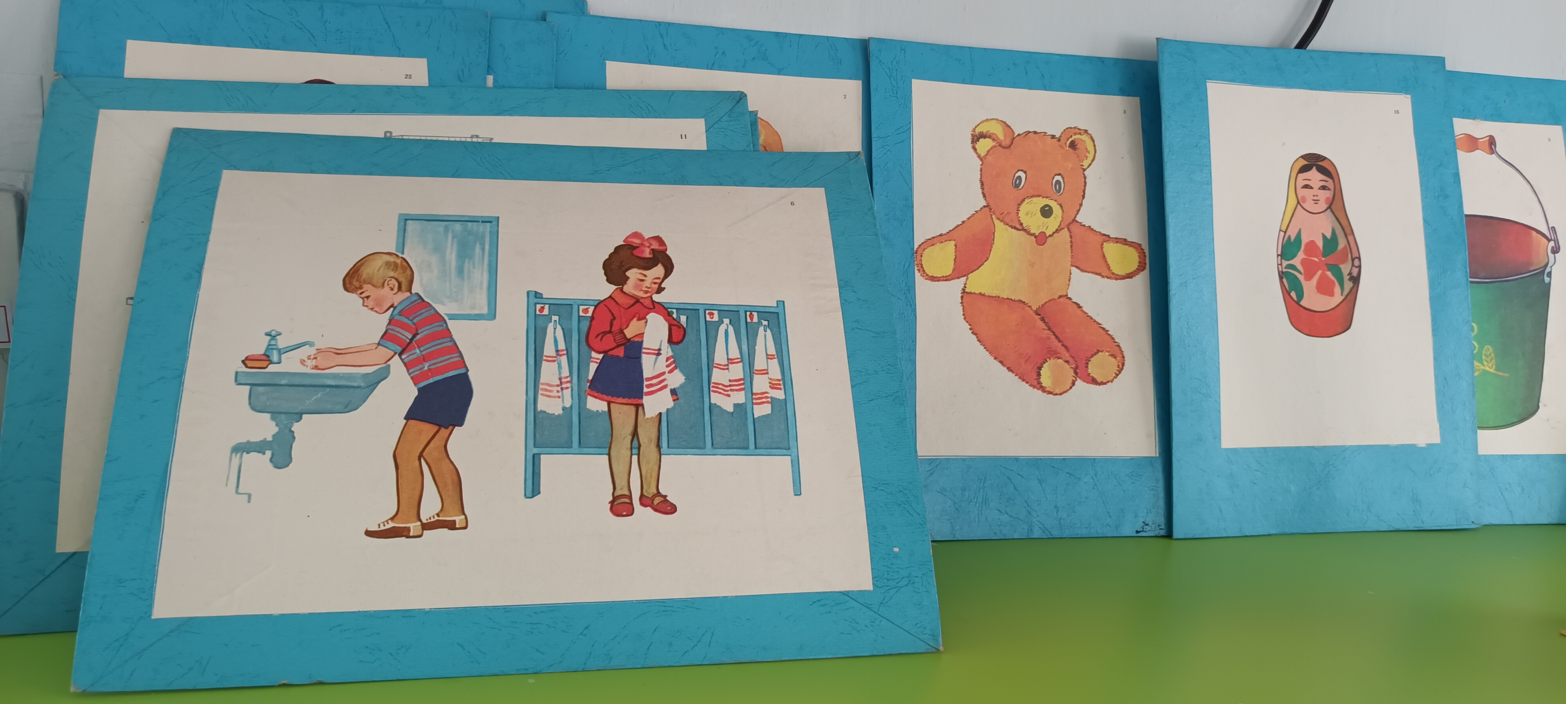
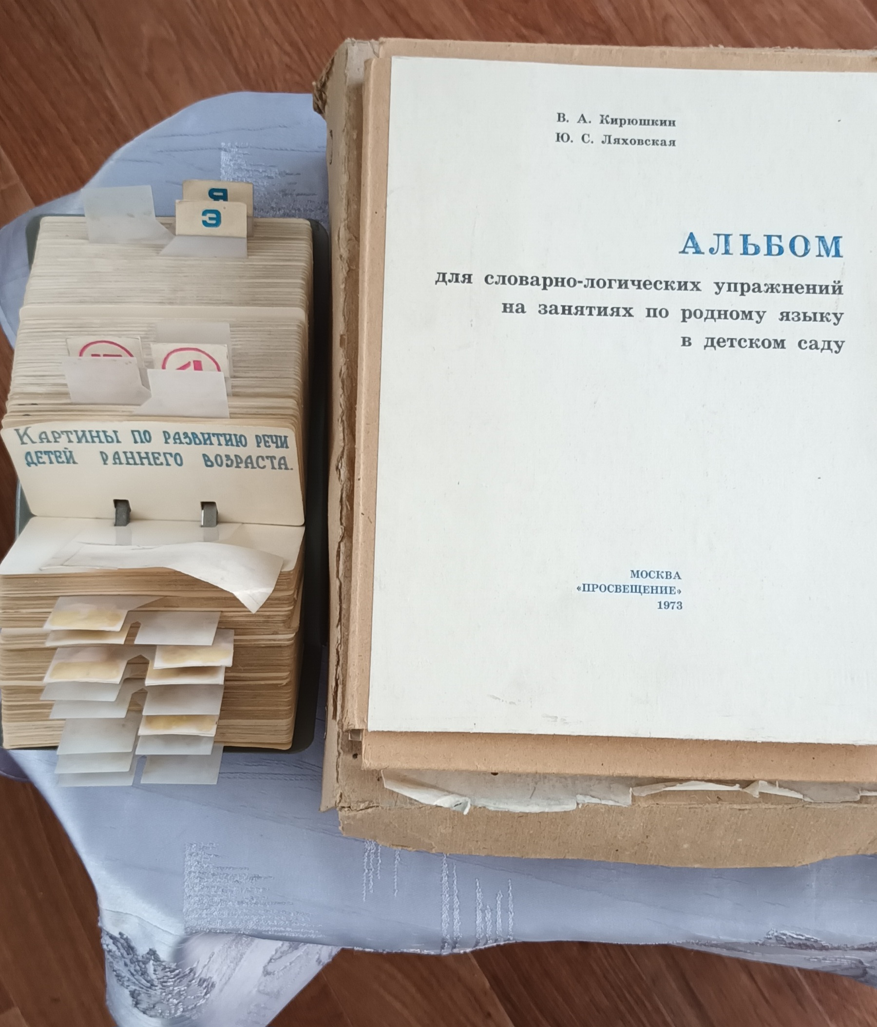
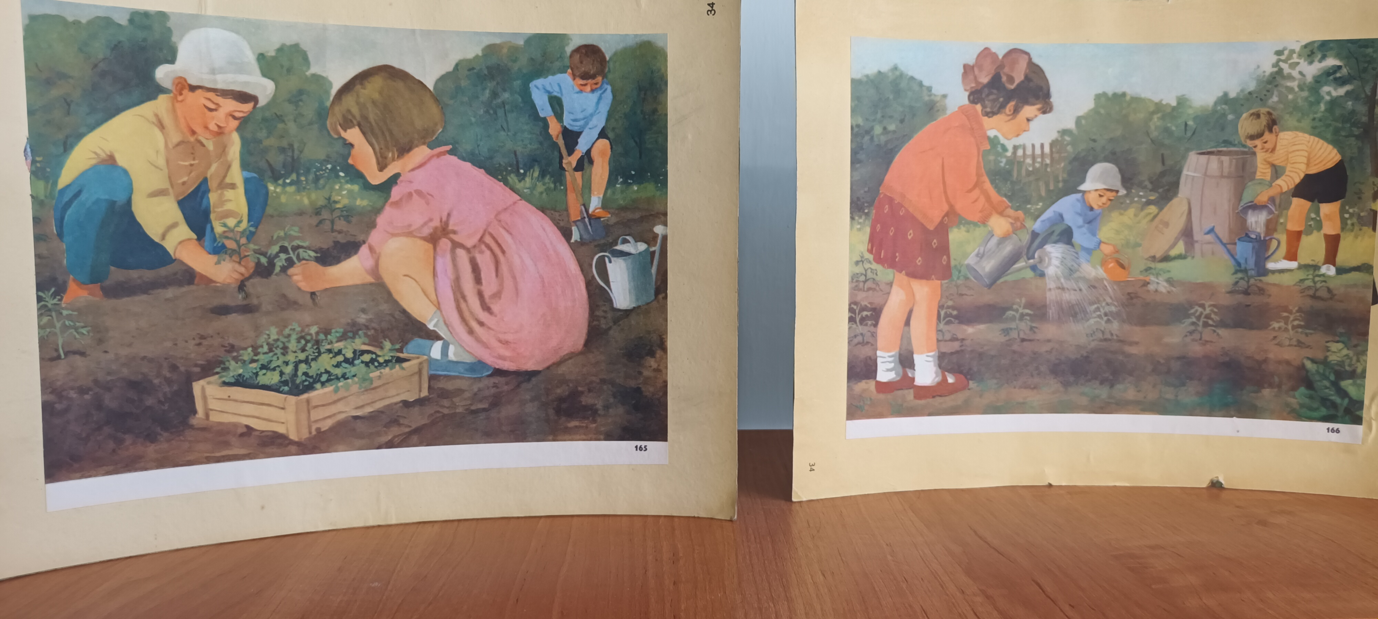
Развитие речи
Сюжетные картинки

Slide 10
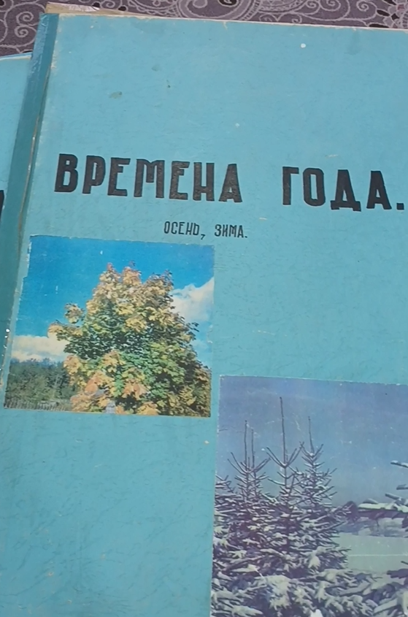
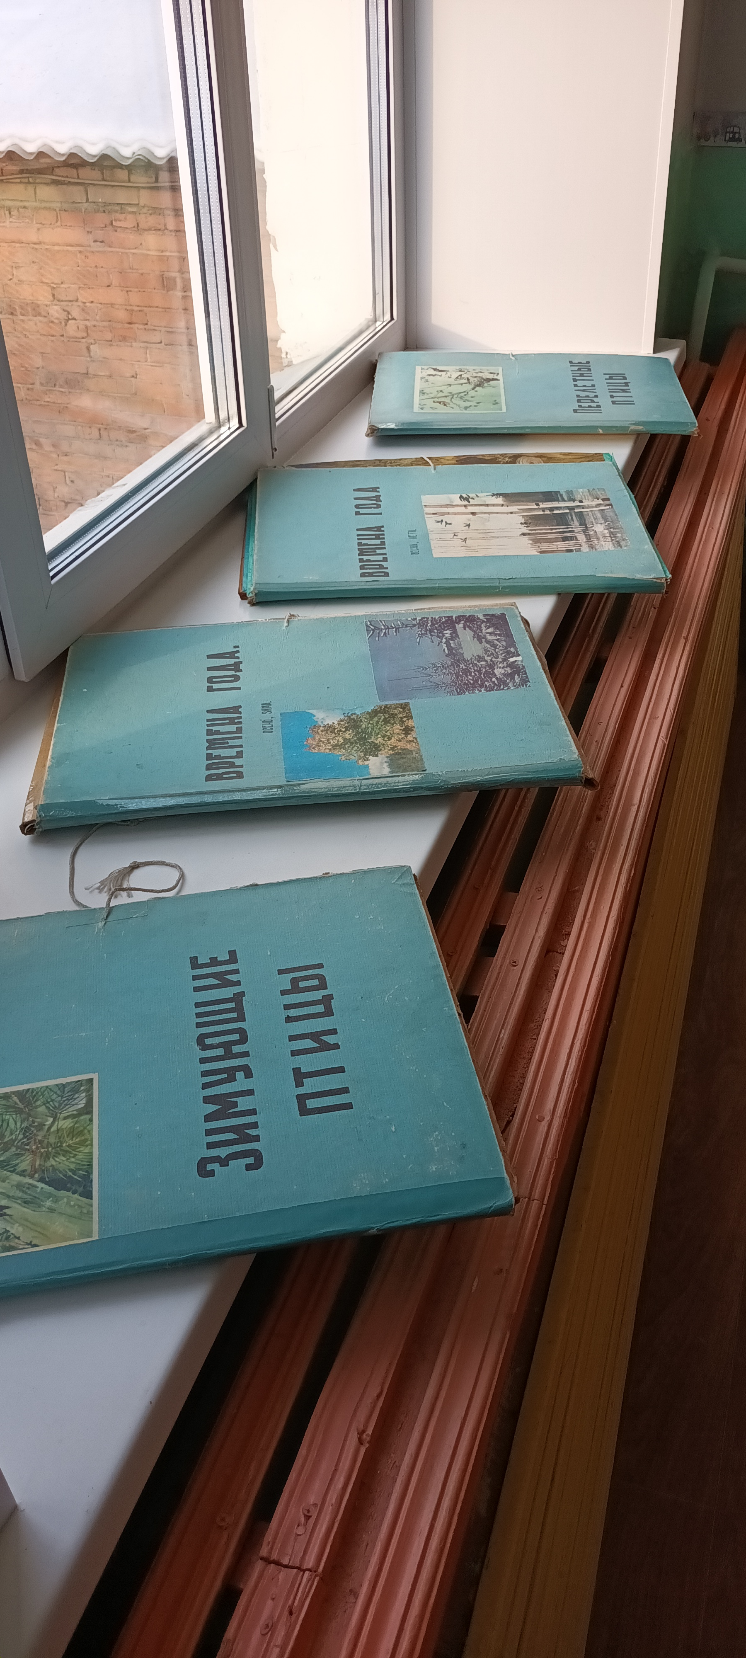
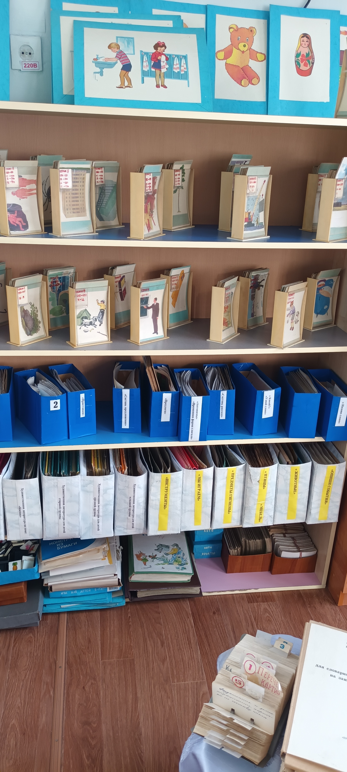
Окружающий мир

Slide 11
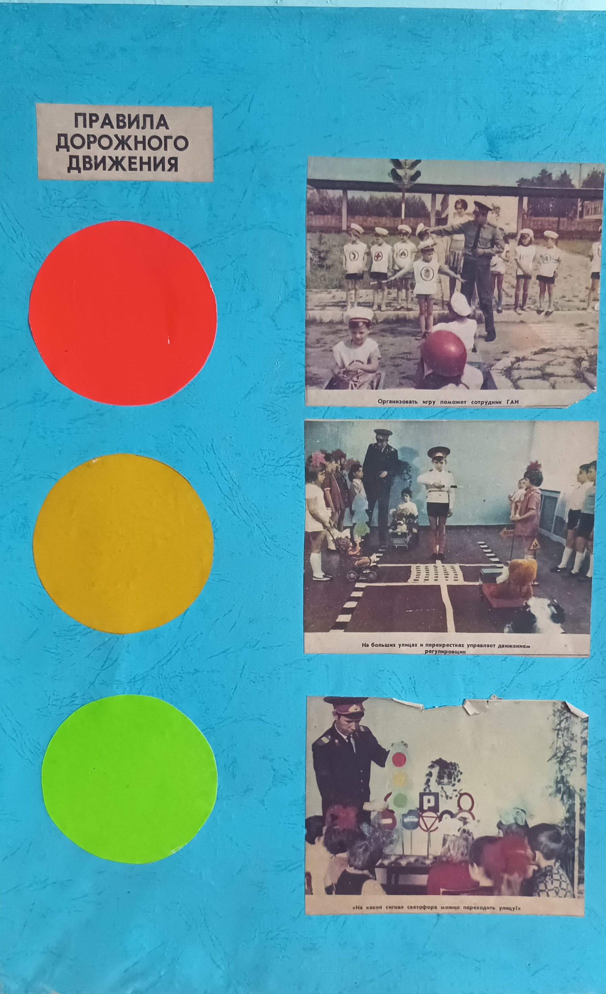

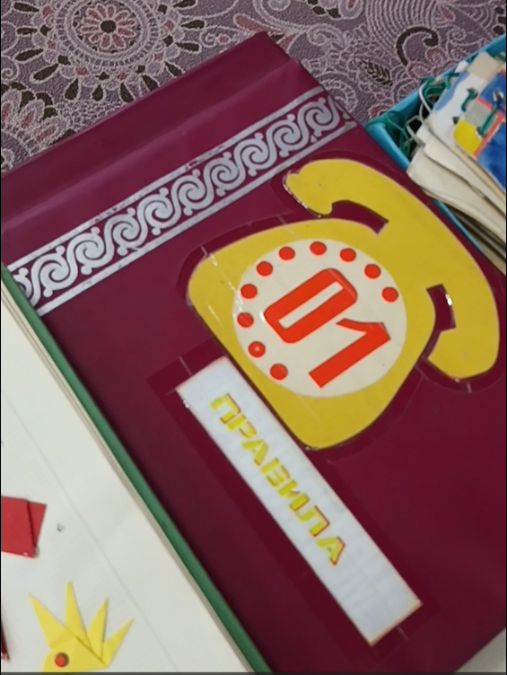
Основы безопасности

Slide 12
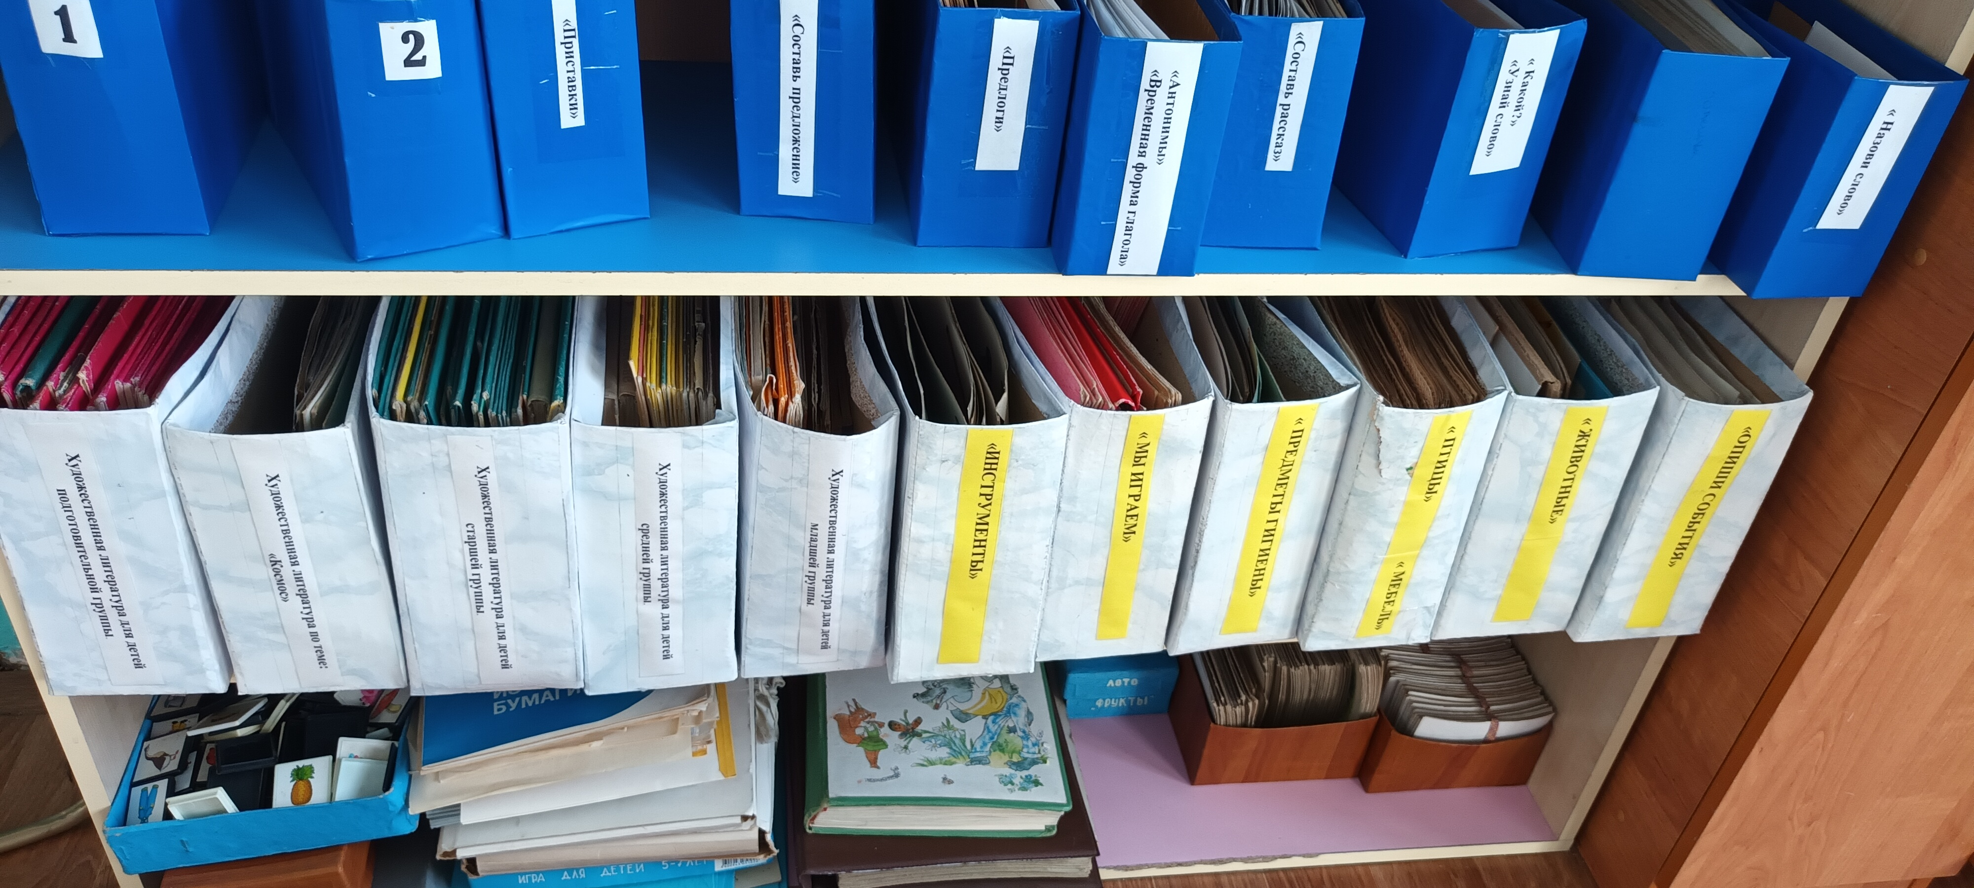
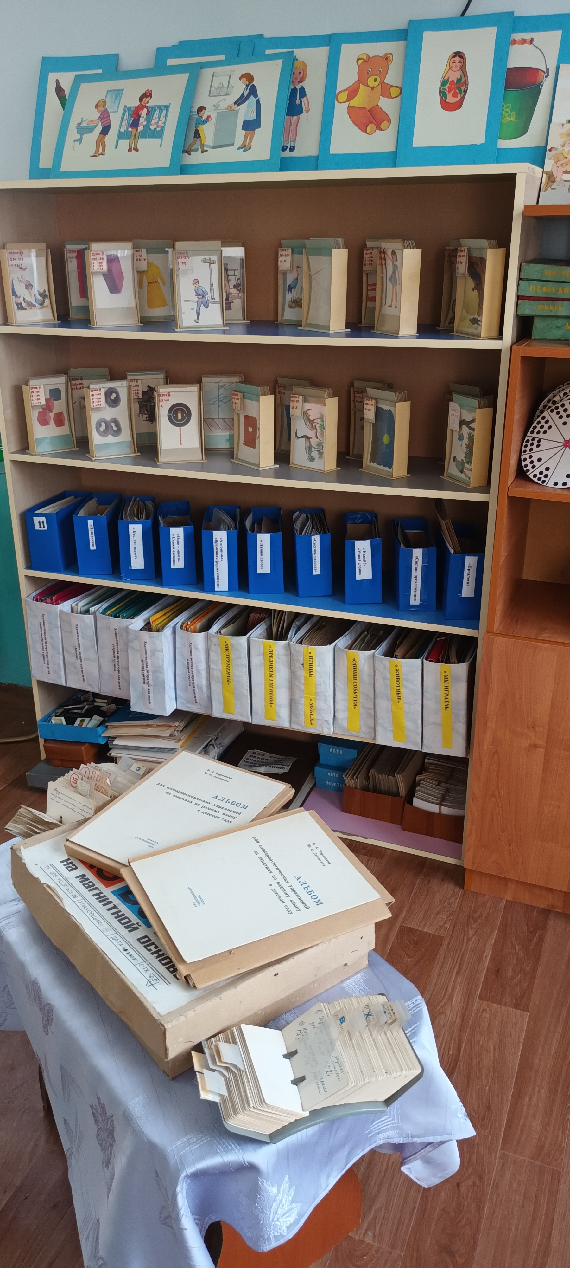
Картотека педагога-воспитателя

Slide 13
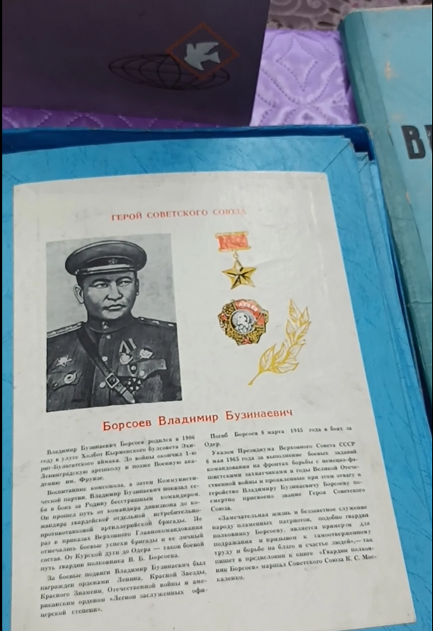
Никто не забыт-ничто не забыто
Памяти павших воинов-земляков в годы Великой
Отечественной Войны 1941-1945гг.

Slide 14
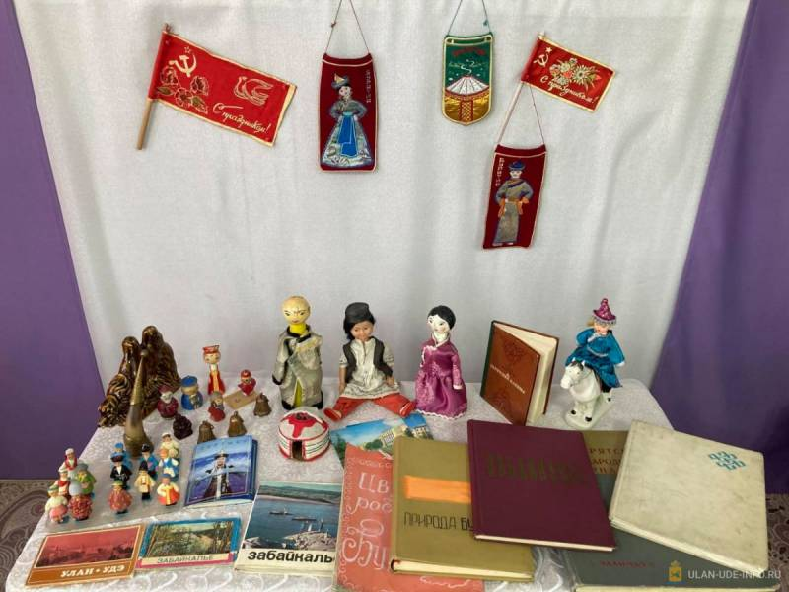
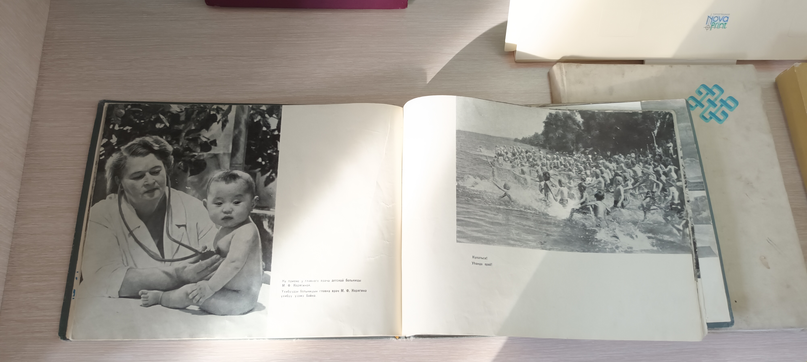
История родной Бурятии

Slide 15
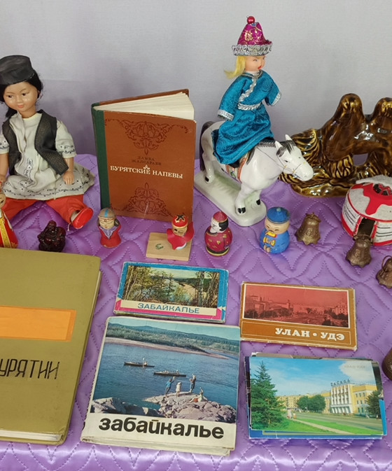
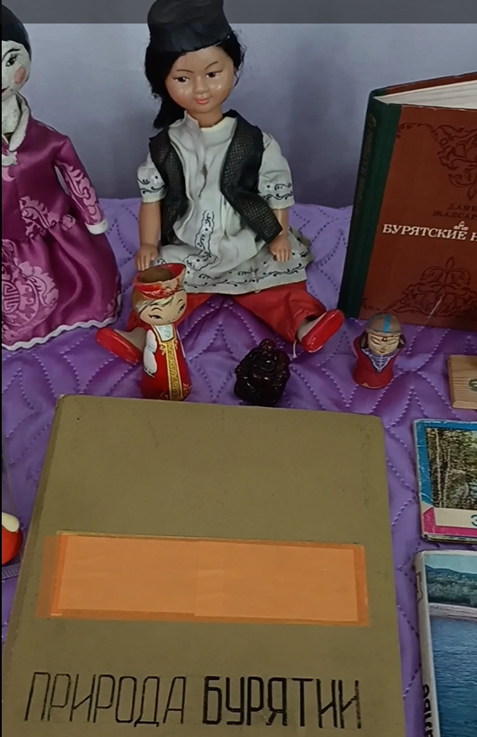
Бурятская АССР
История
в книгах,
открытках,
фигурках...

Slide 16
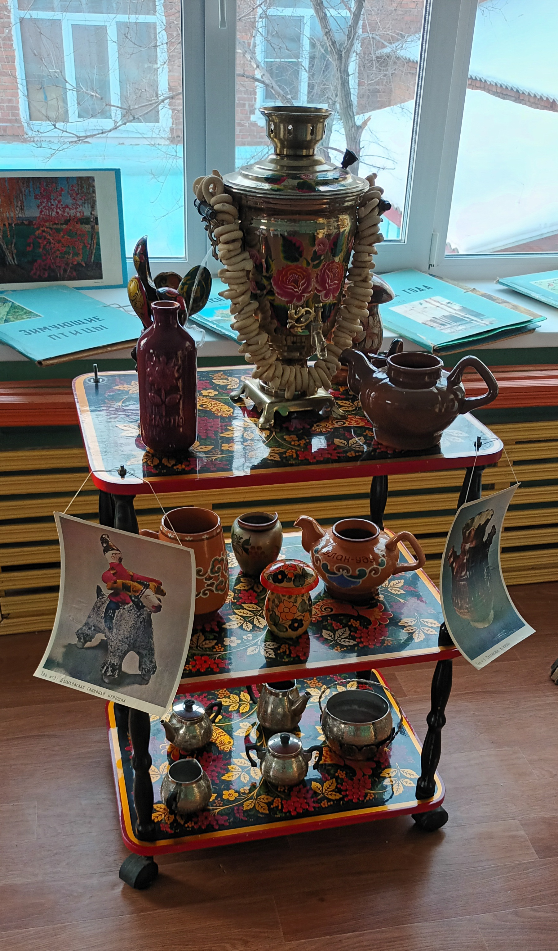
Посуда наших прабабушек

Slide 17
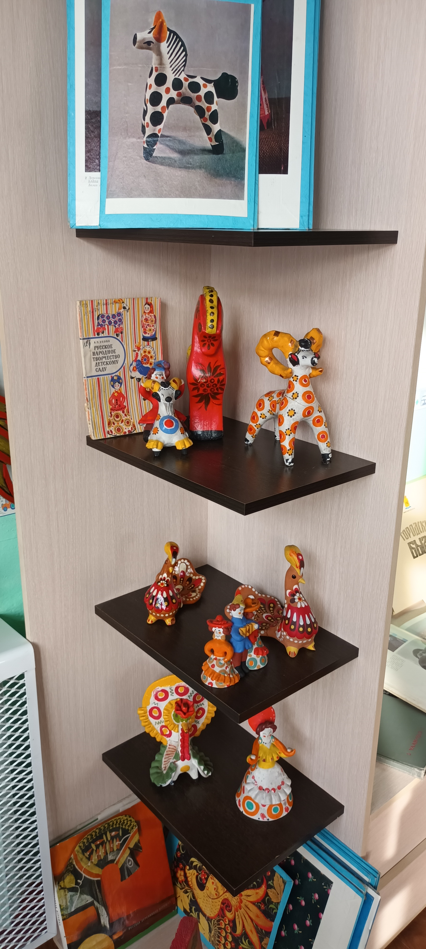
Глиняные игрушки
Дымковская игрушка

Slide 18
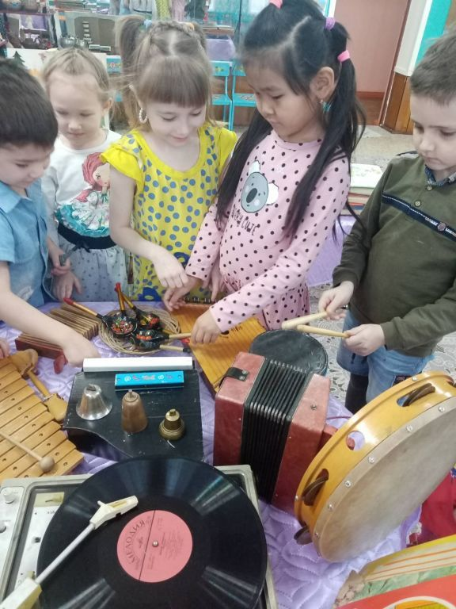
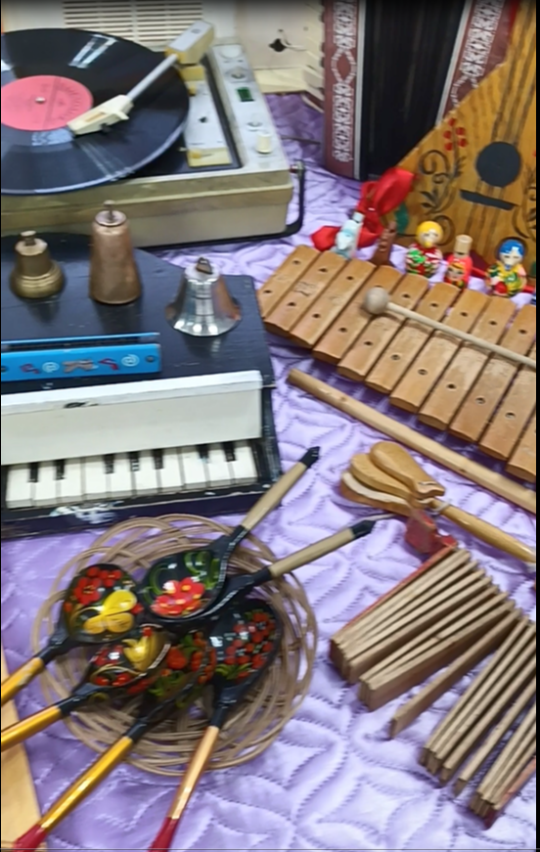
Музыкальные инструменты
Деревянные шумовые музыкальные инструменты

Slide 19
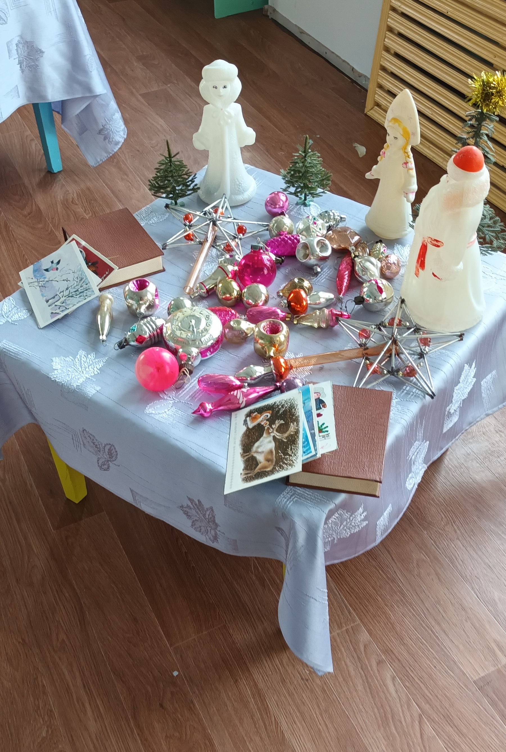
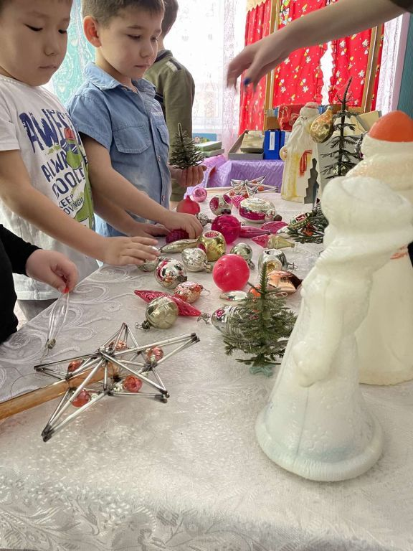
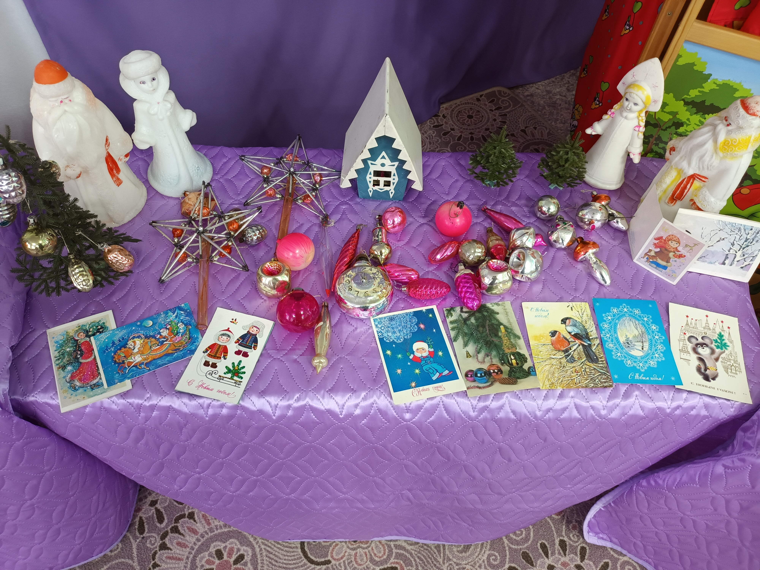
Новогодние игрушки СССР

Slide 20
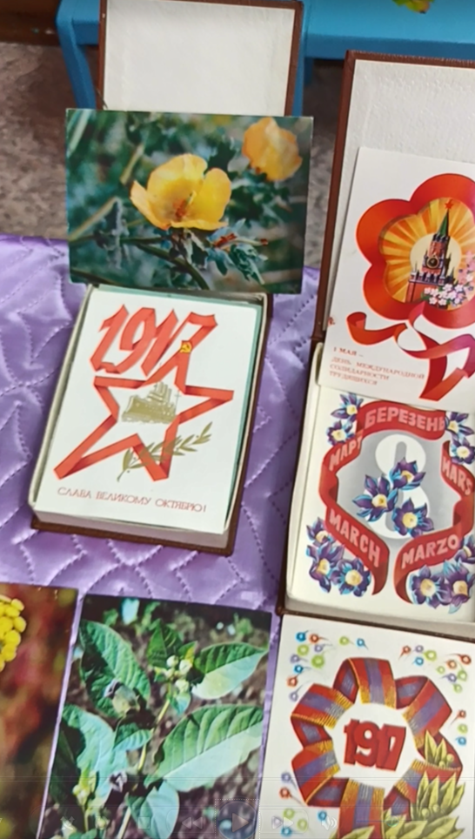
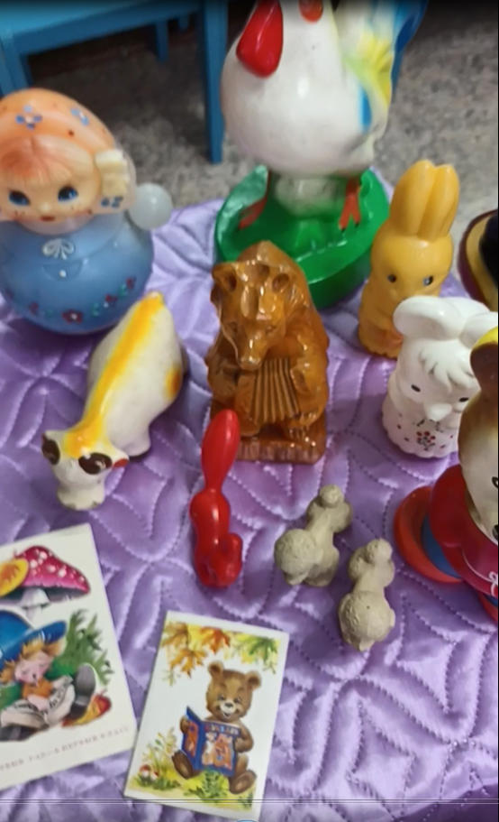
Советские игрушки и открытки

Slide 21
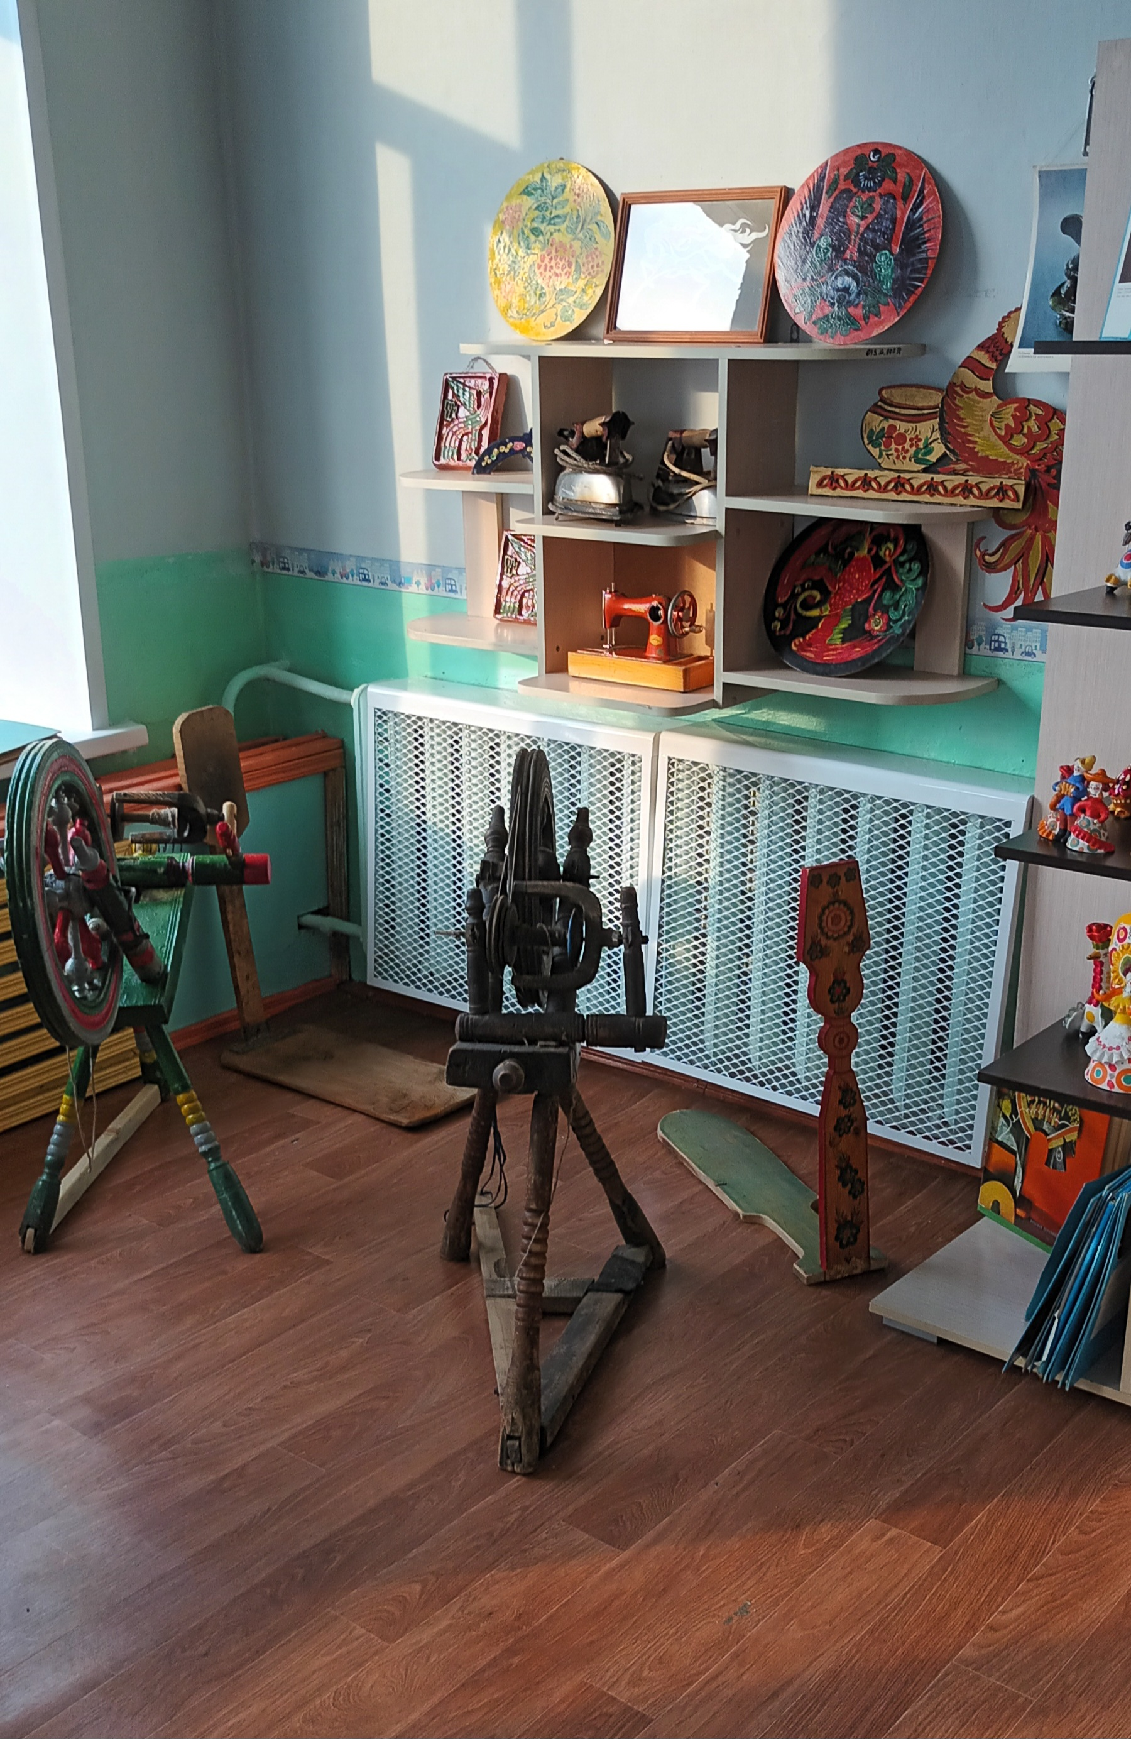
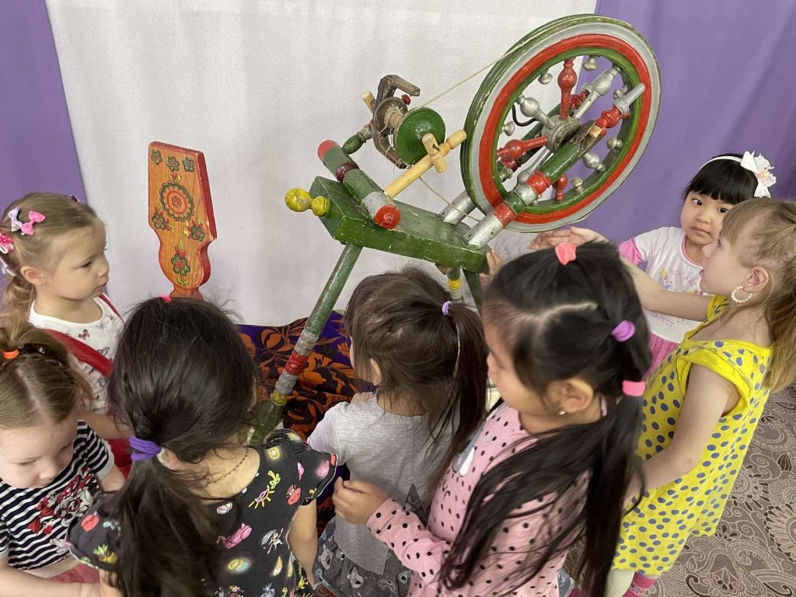
В русской горнице...
Прялка

Slide 22
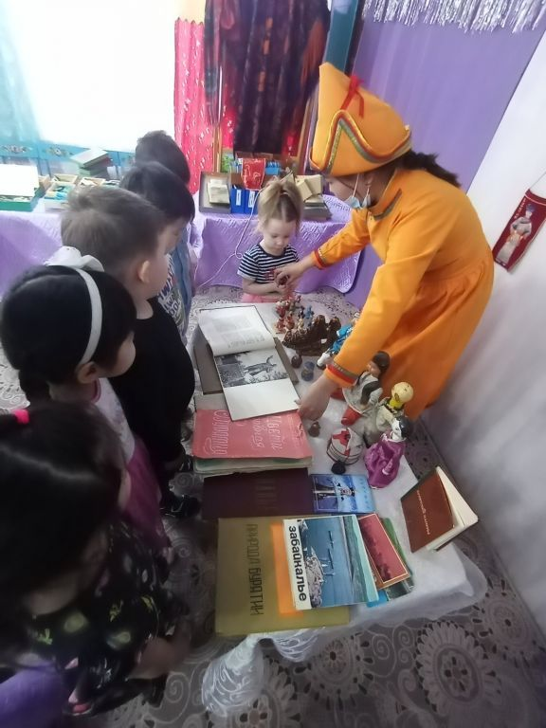
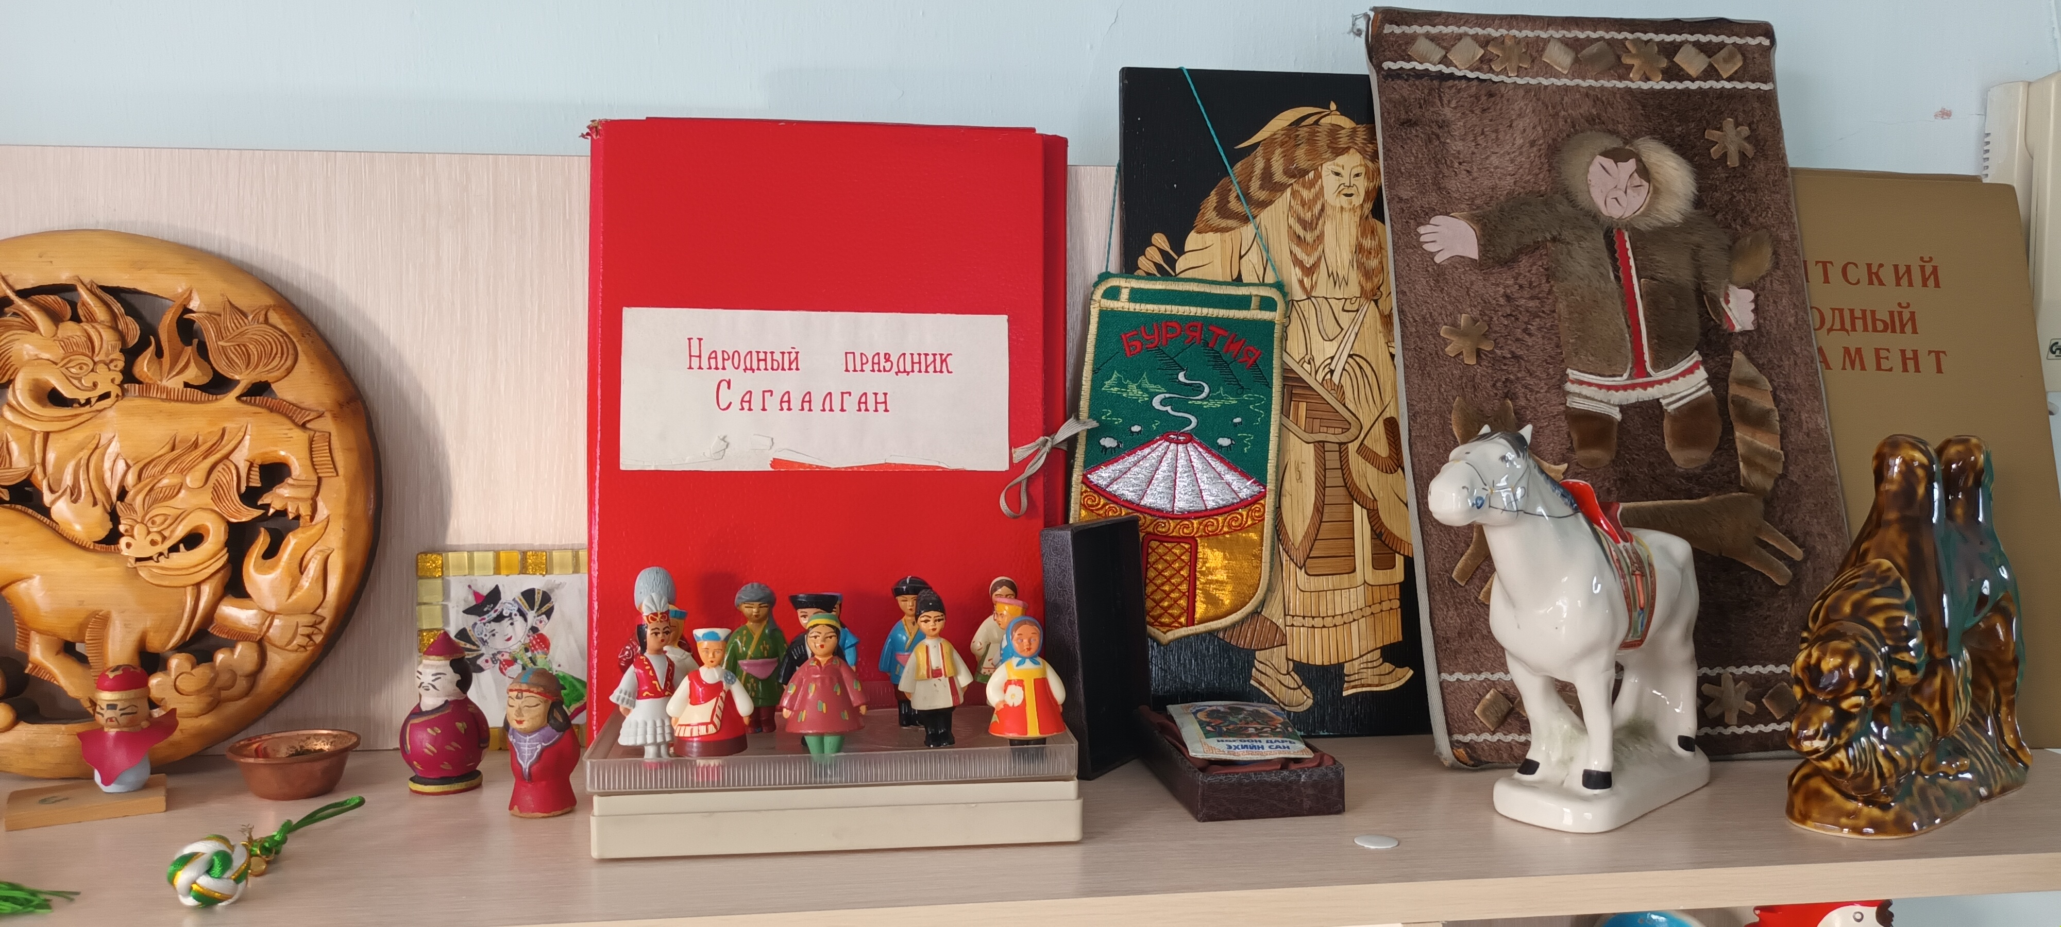
Образовательные события (занятия, развлечения,) с использованием интерактивных экспозиций бурятского и русского народов (где имеются экспонаты различные атрибуты быта, образцы вышивки, куклы в национальной одежде, посуда, мебель) знакомят детей с произведениями народной музыки, традициями, бытом, создавая условия для творческой деятельности, приобщает их к народной культуре и творчеству.

Slide 23
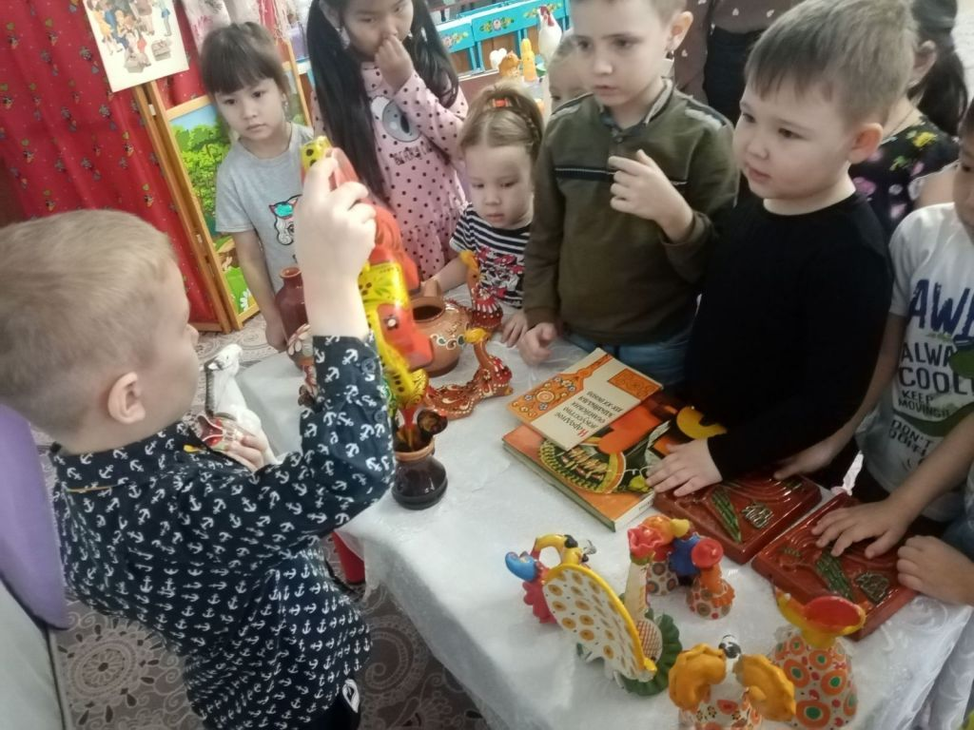
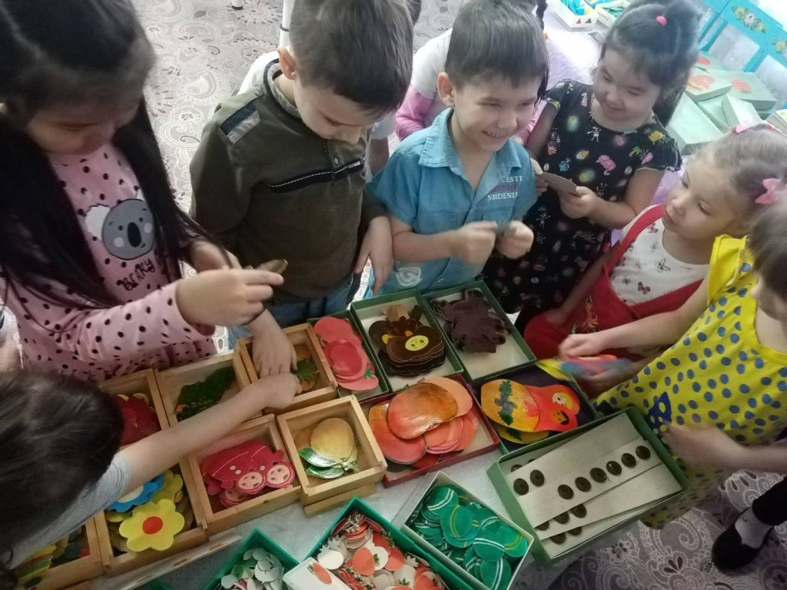
Важное место в работе музея занимают игры-экскурсии. Как только дети начинают посещать музей ДОУ или мини-музей группы - носителем познаний становится экскурсовод. Старшие дошкольники не только знакомятся с профессией «экскурсовода», но и сами со временем активно начинают проводить экскурсии для своих сверстников, для детей младших групп, родителей и гостей.

Slide 24
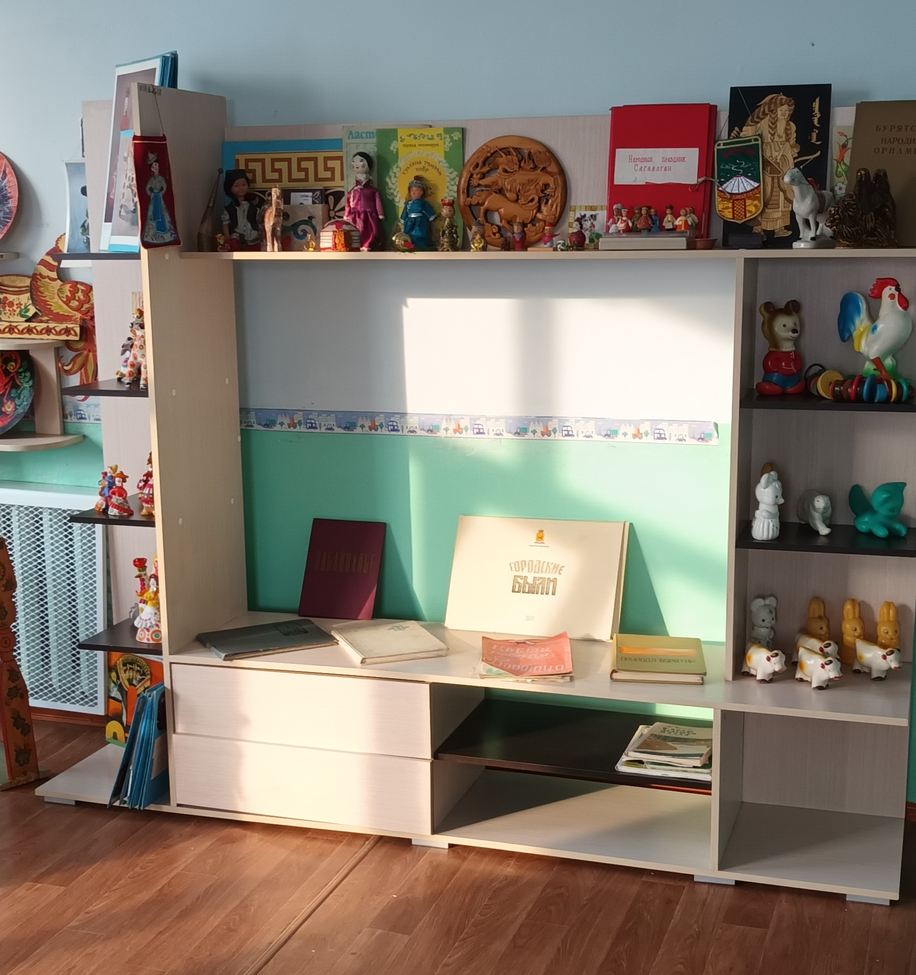
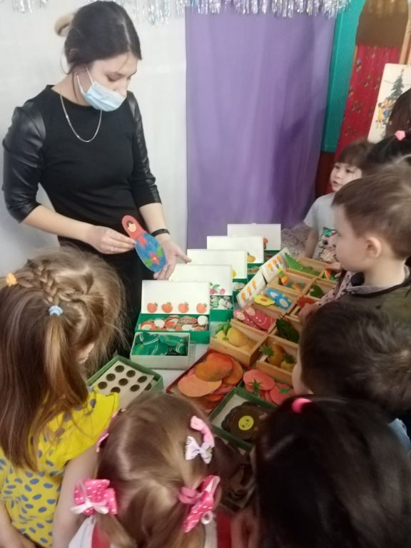
Мини-музей нашего учреждения и его экспозиции являются своеобразной машиной времени, благодаря которой дети вместе с педагогом в мгновение ока могут перенестись в далекое и не очень далекое прошлое. Эти увлекательные игры путешествия, развлечения, экскурсии очень нравятся нашим воспитанникам.
То есть интерактивный музей в детском саду можно назвать начальным этапом работы с детьми по краеведению. Увлекательные экскурсии в мир музея воспитывают у них любовь к своей Родине, вызывают искренний интерес к историческому прошлому малой родины.

Slide 25
Ожидаемые результаты :
У детей:
-обретение ребёнком целостной смысловой картины представлений об истории, культурной жизни наших предков;
-активизация представлений о русском жилище, предметах быта, фольклоре, традициях;
-пробуждение национального самосознания;
-отражение в художественно-творческой и музыкальной деятельности темы любви к малой Родине.
У педагогов:
-пополнение своего педагогического арсенала научно- обоснованными знаниями о возможностях и условиях применения системного подхода в воспитании и обучении учащихся с учетом культурологического и регионального аспектов, о проектном методе в деятельности образовательного учреждения;
-создание единого воспитательно-образовательного пространства в процессе реализации проекта.
У родителей:
-активизация и систематизация краеведческих знаний;
-участие вместе с детьми в поисковой и художественно-творческой деятельности ДОУ;
-проявление позиции активных участников и партнеров воспитательно-образовательного процесса.

Slide 26
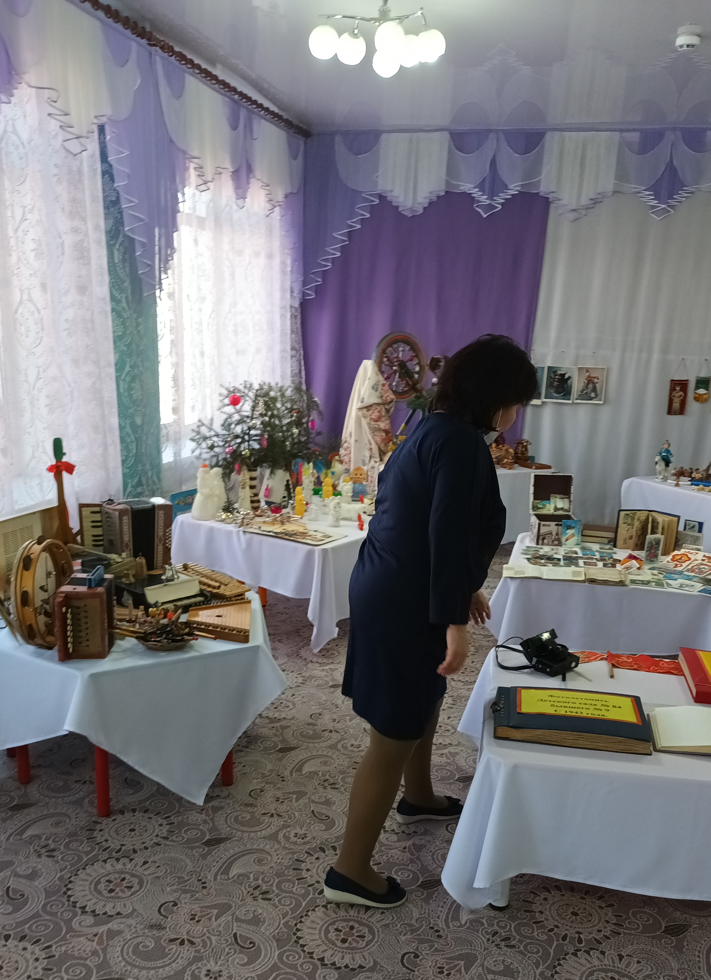
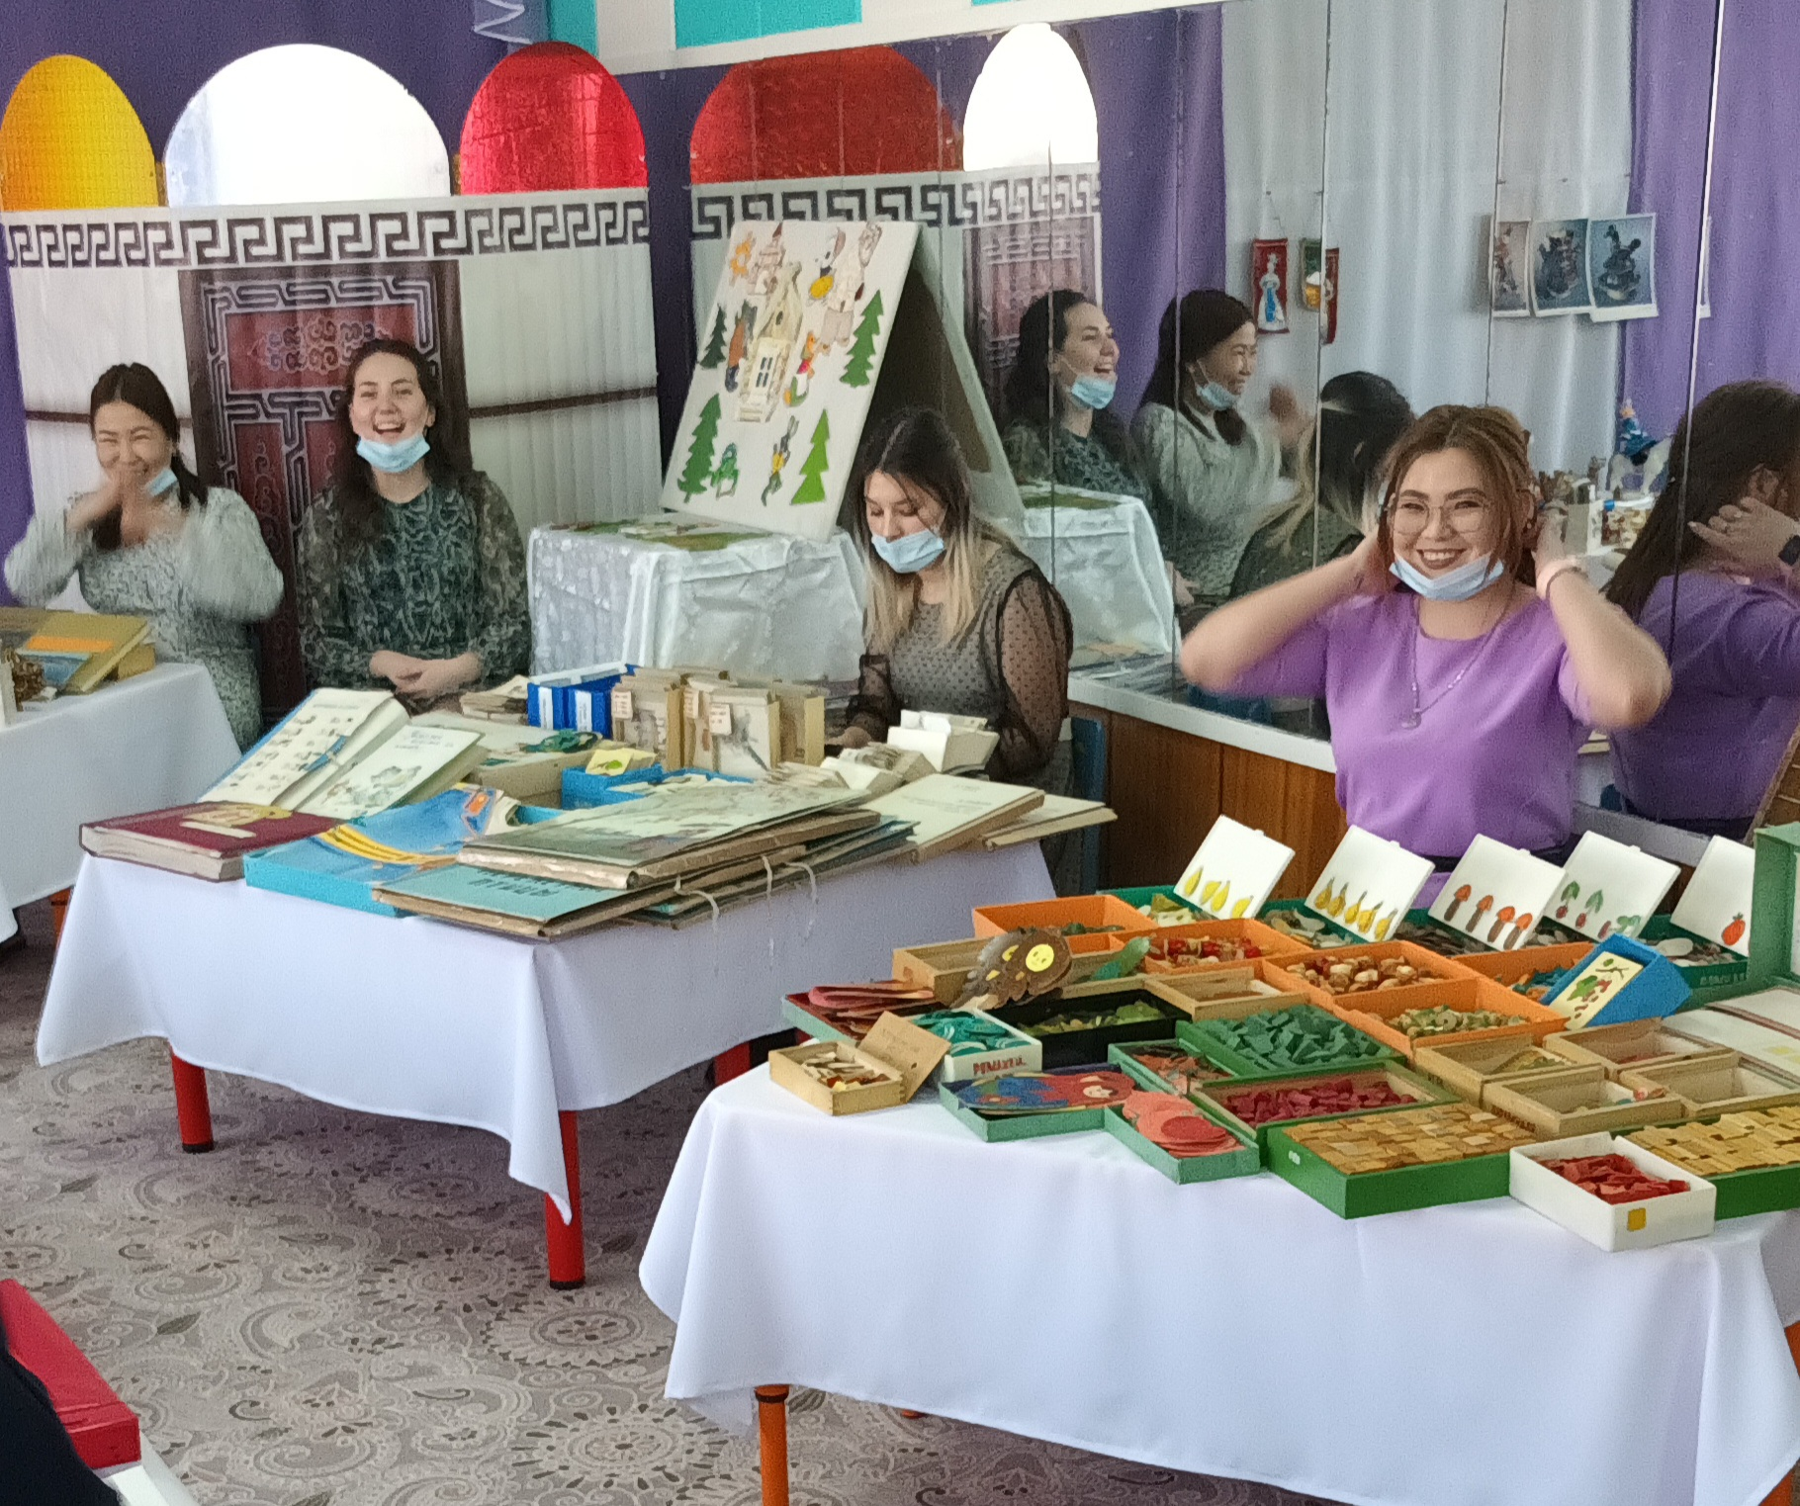
Ждем Вас в нашем мини-музее
« Предметы из прошлого»!

Slide 27
Благодарим за внимание!

